Slide 1
Samling 2, 23. – 25. mars
Grunnkurs Programmering Arduino og ESP32 for yrkesfag – Dag 1 og 2
Av
Nils Kr. Rossing
Skolelaboratoriet

Slide 2
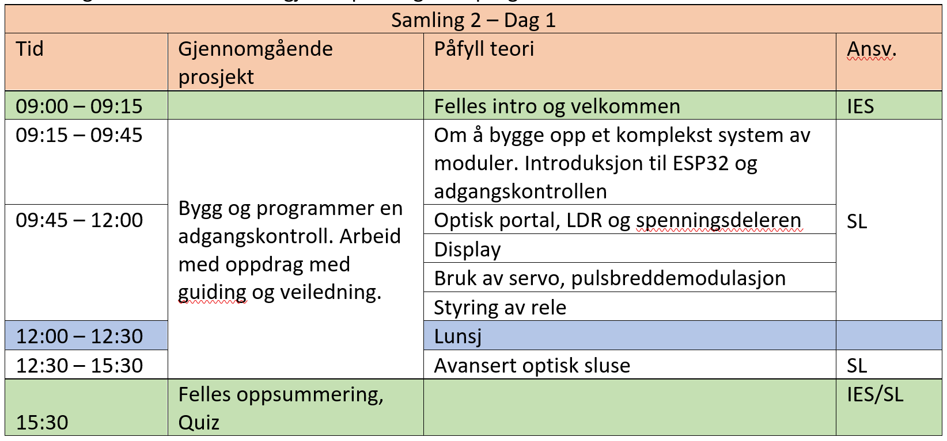
Program for kursdagen
Prosjekt: Lag adgangskontroll – Dag 1

Slide 3
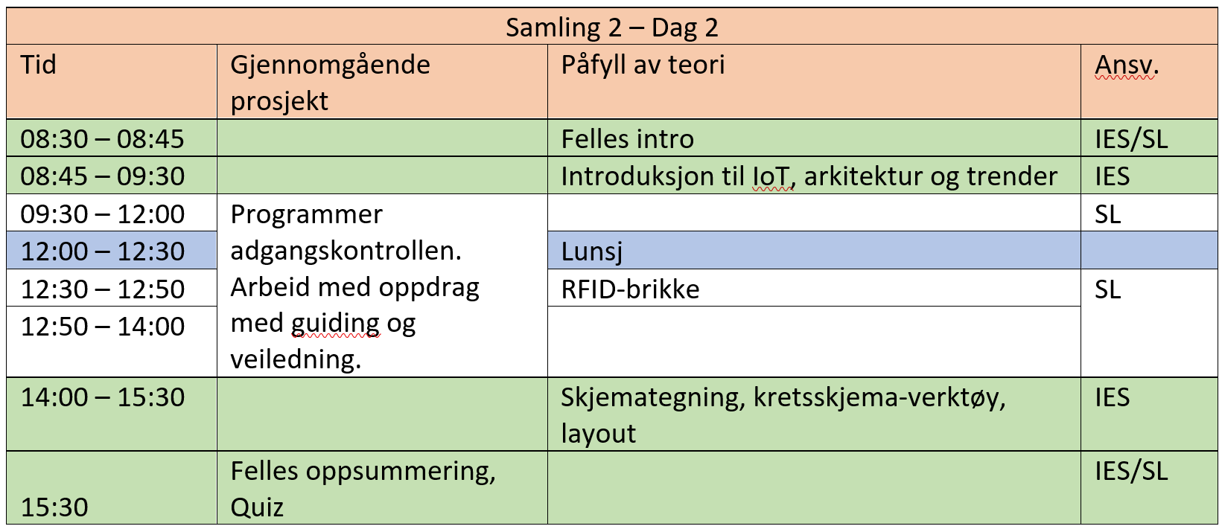
Program for kursdagen
Prosjekt: Lag adgangskontroll – Dag 2

Slide 4
Elektroniske kretser og nettverk
Elevene skal kunne ...
bygge og programmere et selvvalgt produkt som består av mikrokontroller, analoge kretser, relevante sensorer og aktuatorer for å oppnå ønsket virkemåte
koble sammen ulike datateknologiske enheter til et system, konfigurere aktuelle komponenter ved hjelp av programvare og opprette kommunikasjon mellom enhetene for å oppnå ønsket virkemåte
montere og konfigurere et mindre datanettverk med internettilkobling, utføre relevante målinger og gjøre rede for enkle tiltak for å sikre nettverket
velge og bruke egnede instrumenter og programvare for å utføre målinger og feilsøking, og vurdere måleresultatet opp mot forventede verdier

Slide 5
Arbeidets gang
Bruk arbeidsheftet, der står det meste. Spør om noe er uklart.
Det er ikke noe poeng i å komme gjennom alle oppdragene
Vedlagt løsningsforslag, med utfordringer
Arbeid i eget tempo under veiledning, det er viktig at dere spør dersom dere sitter fast
Bruk ev. tomannsrom med veileder om ønskelig
Gjennomgang av løsningsforslag, introduksjon av nytt tema
Alle presentasjonene ligger på BlackBoard

Slide 6
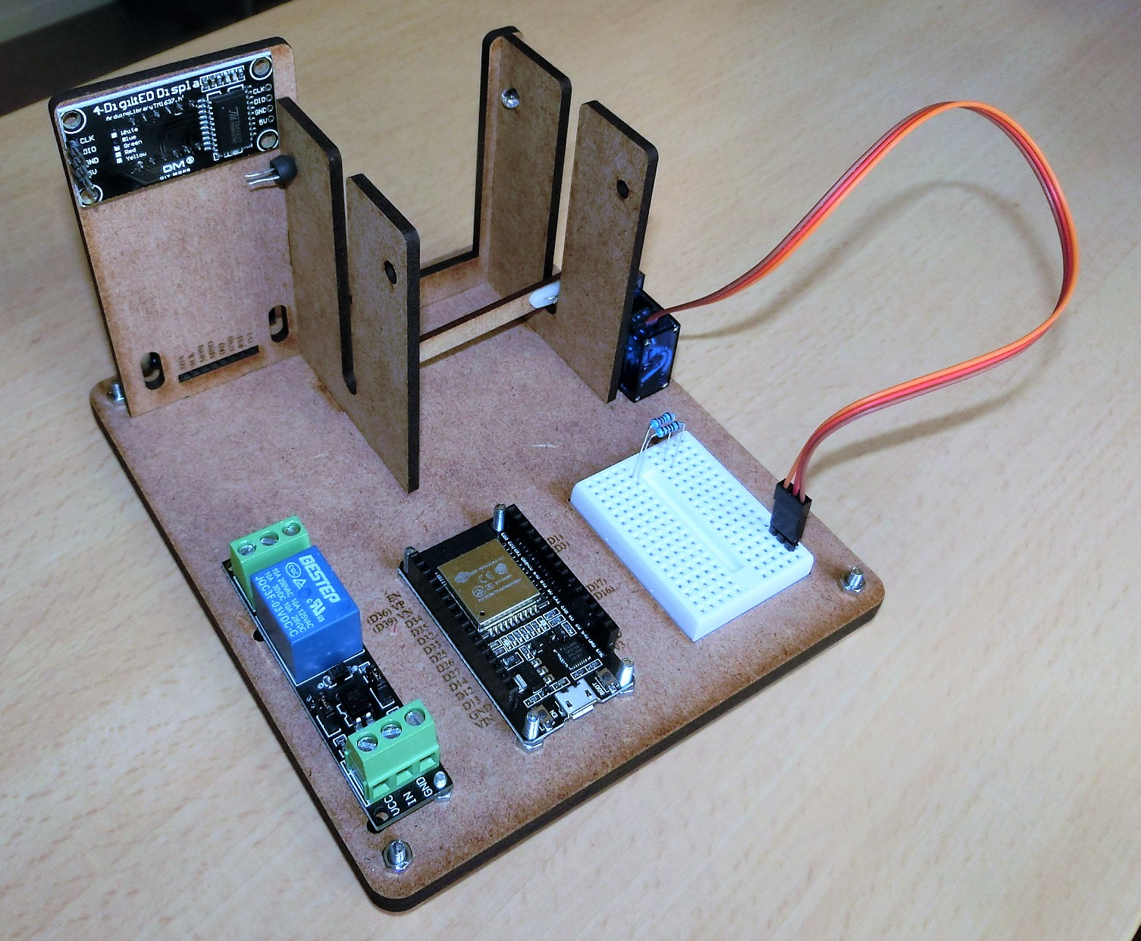
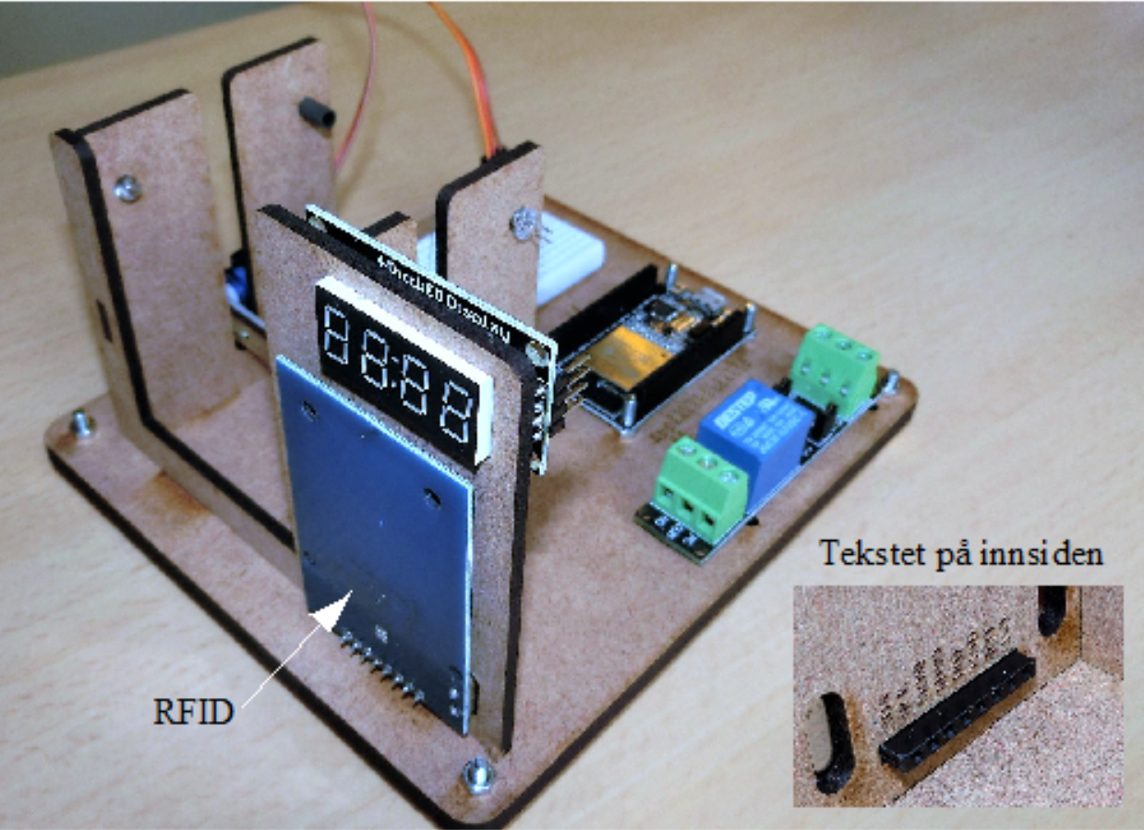
Lag adgangskontroll
ESP32
Optisk portal
Servo – bom
Display
Rele
RFID
Koblingsbrett
Display
Optisk
portal
RFID
Servo
Bom
Koblings-
brett
Rele
ESP32

Slide 7
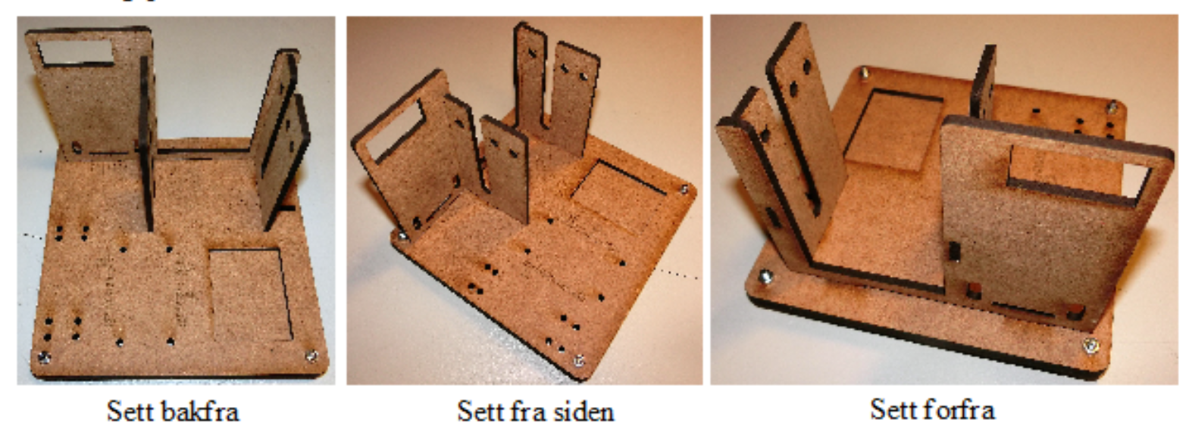
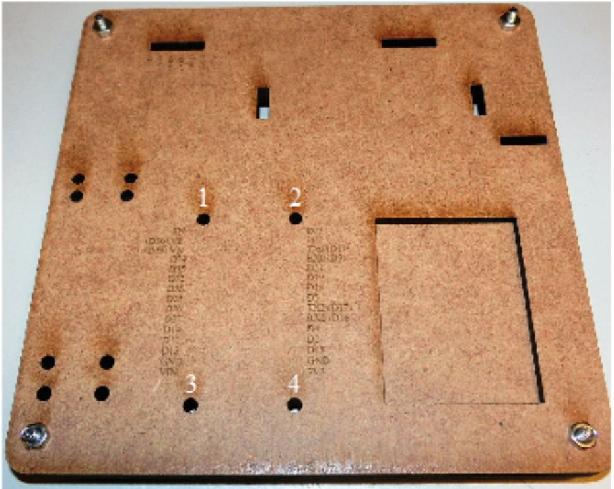
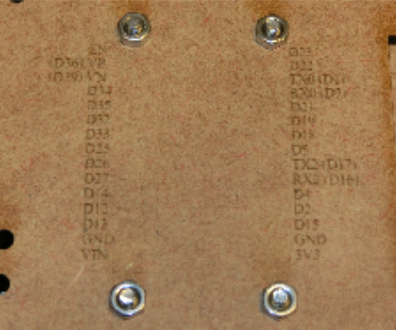
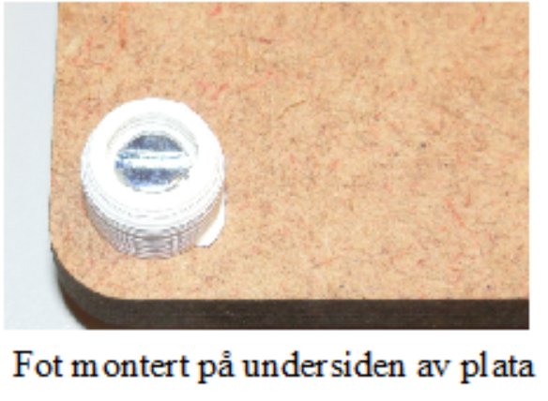
Montering av målejigg

Slide 8
Gradvis oppbygging av et system
Bygger opp små moduler med avgrenset funksjon
Tester ut modulene separat
Setter dem sammen med tidligere moduler
Tester ut sammenkoblede moduler
Bygger et system

Slide 9
Oppdraget
Man ser for seg et rom med adgangskontroll. Adgangskontrollen skjer ved bruk av RFID og personlige adgangskort. Ved ankomst til døra inn til rommet avleses ID-kortet og adgang gis dersom vedkommende er akkreditert for rommet ved at låsen går opp. I forbindelse med korona-utbruddet våren 2020 så settes det begrensninger til hvor mange som kan være i et rom samtidig. Det skal derfor lages en optisk port ved døra som teller antallet som til en hver tid befinner seg i rommet. Dette medfører at den optiske slusa må registrere både at noen går inn og at noen går ut. Ved inngangen er det plassert et display som til en hver tid viser antallet som befinner seg i rommet. Det stilles også krav til å redusere forbruket av elektrisk energi slik at når første man passerer inn gjennom slusa slås lyset i rommet på og når sistemann forlater rommet skal alt lys slås av og ventilasjonsanlegget skrus ned på minimum.

Slide 10
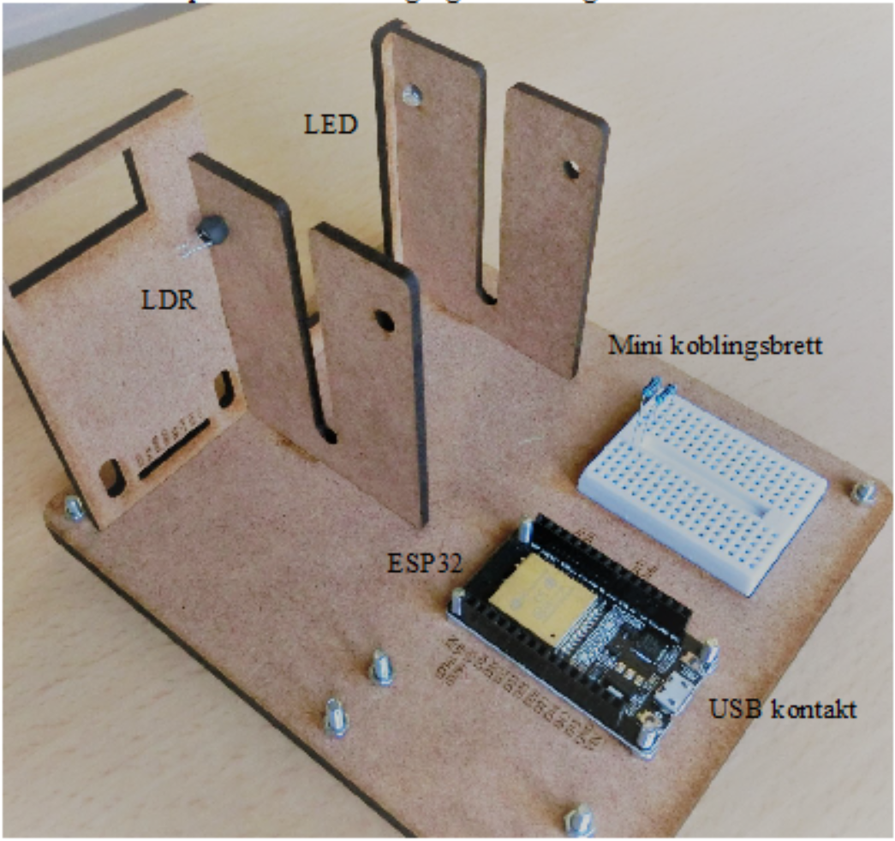
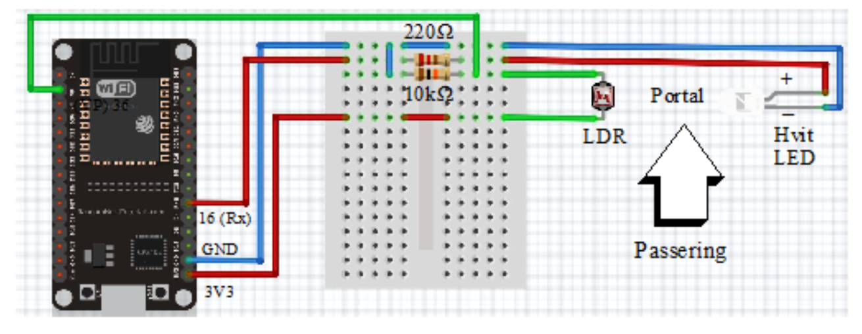
Oppdrag 1
Enkel optisk portal
Lag et program som registrerer at noen passerer den optiske porten, likegyldig hvilken vei

Slide 11
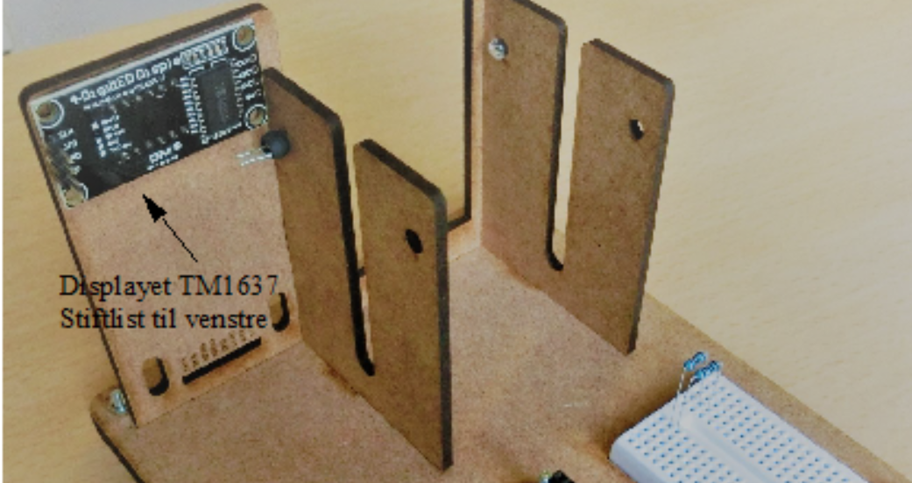
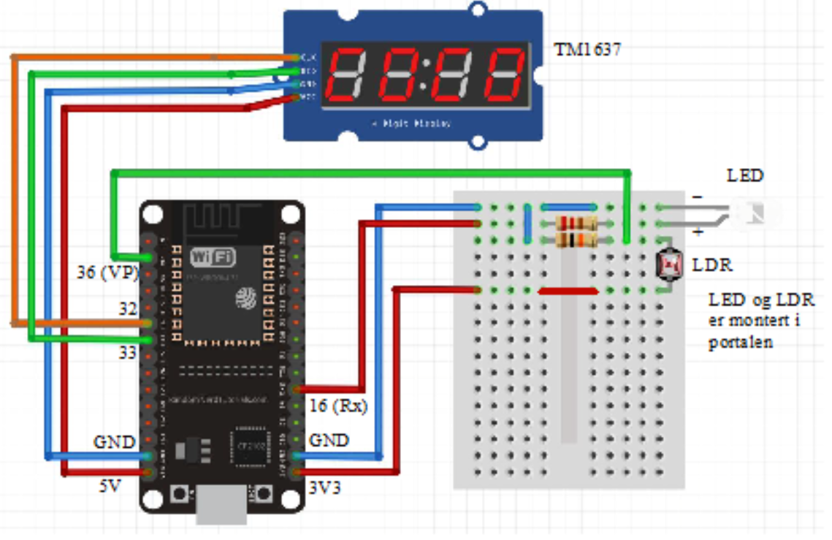
Oppdrag 2
Display
Lag et lite program som skriver ut tall til displayet TM1637

Slide 12
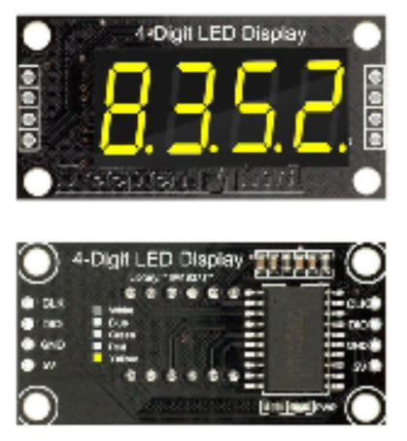
Oppdrag 3
Vis passeringer
Lag et program som registrerer passeringer og viser antallet på displayet

Slide 13
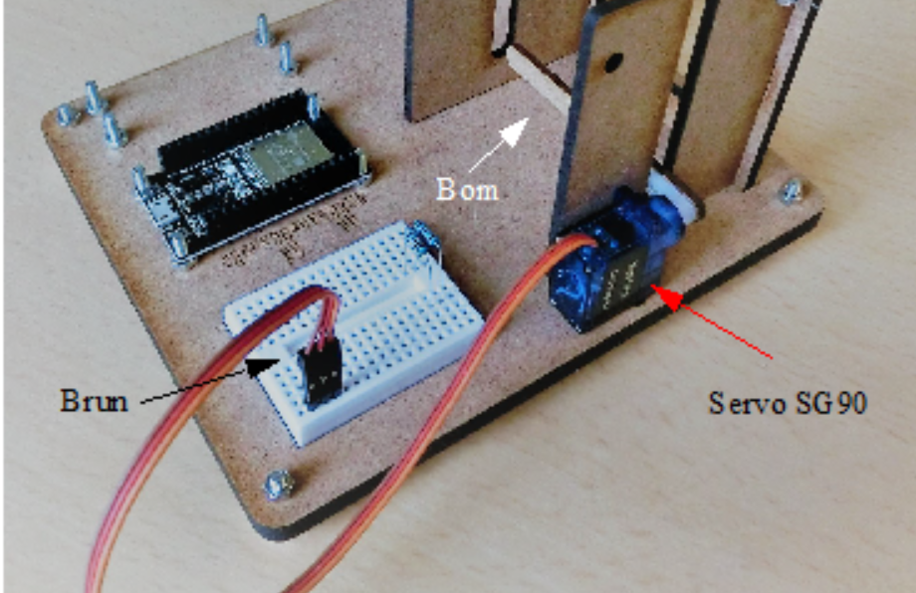
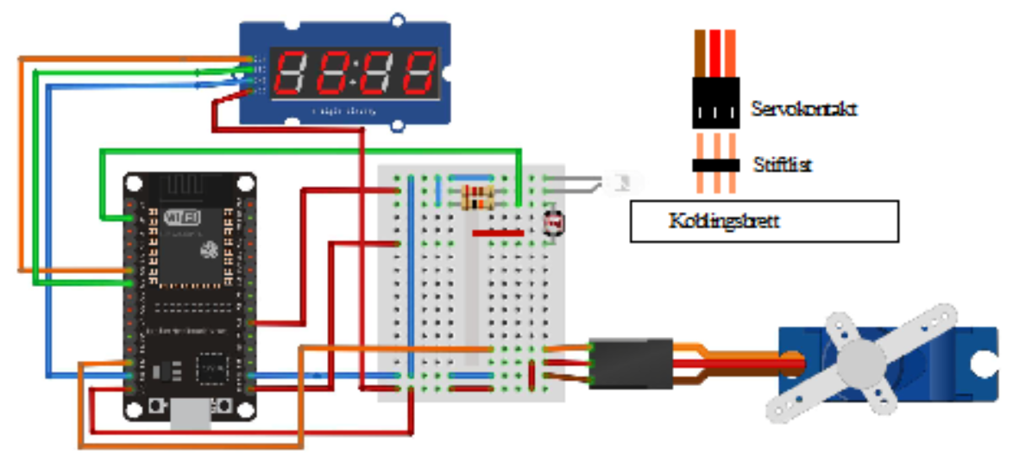
Oppdrag 4
Servo
Monter og programmer en bom som er plassert i døråpningen. Bommen skal åpnes hvert 10 sekund, og lukkes etter å ha stått helt åpen i 3,5 sekund

Slide 14
Oppdrag 5
Kombiner den optiske portalen, telling av passeringer og servoen
Kombiner program 3a med servoen 4b slik at bommen går opp hver gang noen passerer den optiske porten samtidig som antallet passeringer telles og vises i displayet

Slide 15
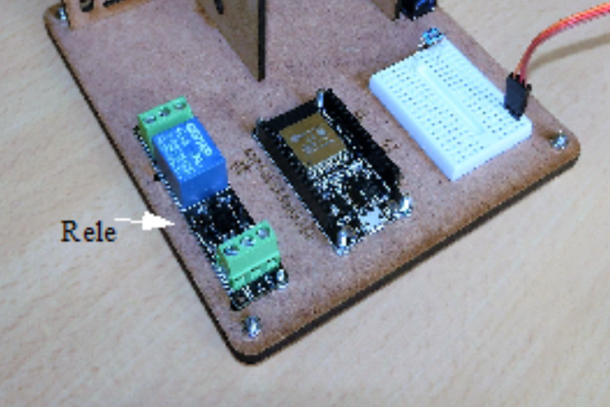
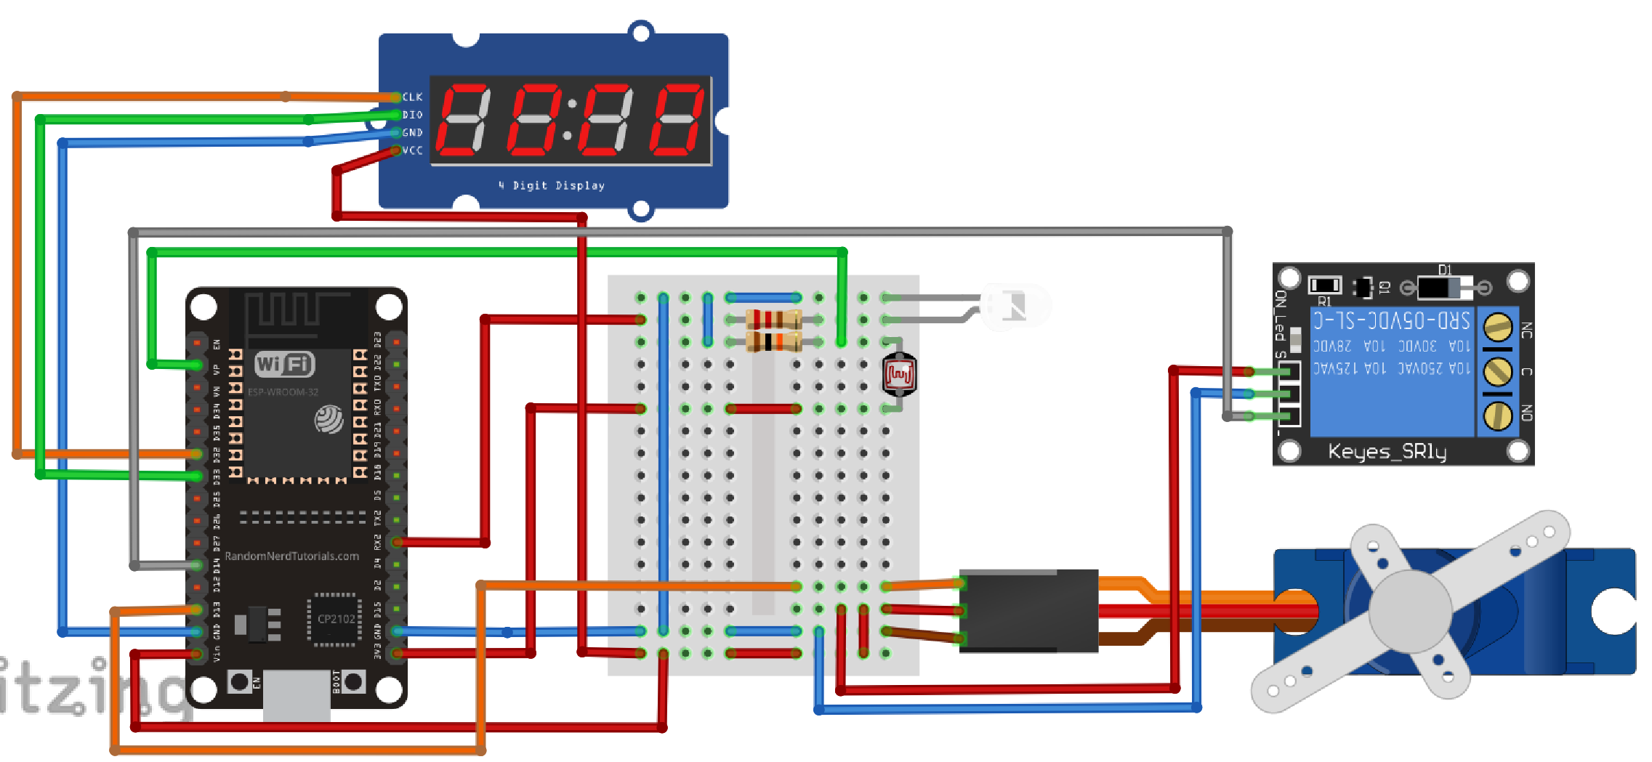
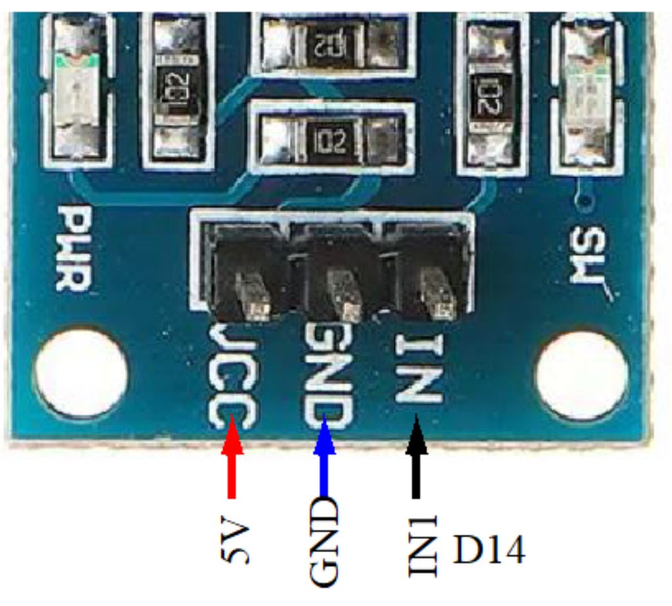
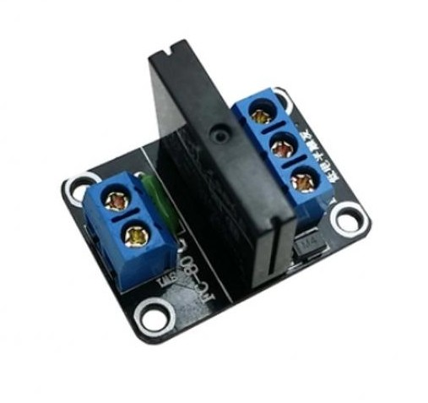
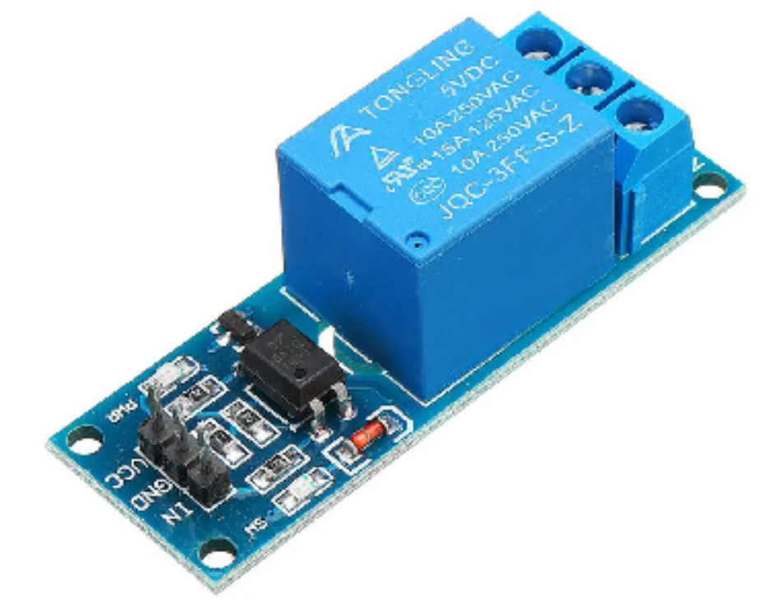
Oppdrag 6
Rele
Slå på lyset når det er personer i rommet og slå det av når det er tomt.
CH1
DC- (GND)
DC+ (5V)

Slide 16
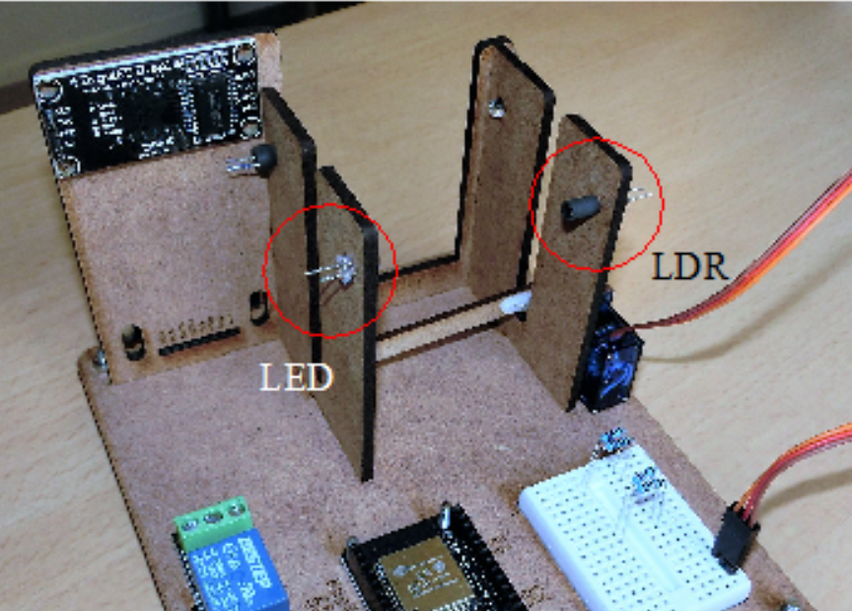
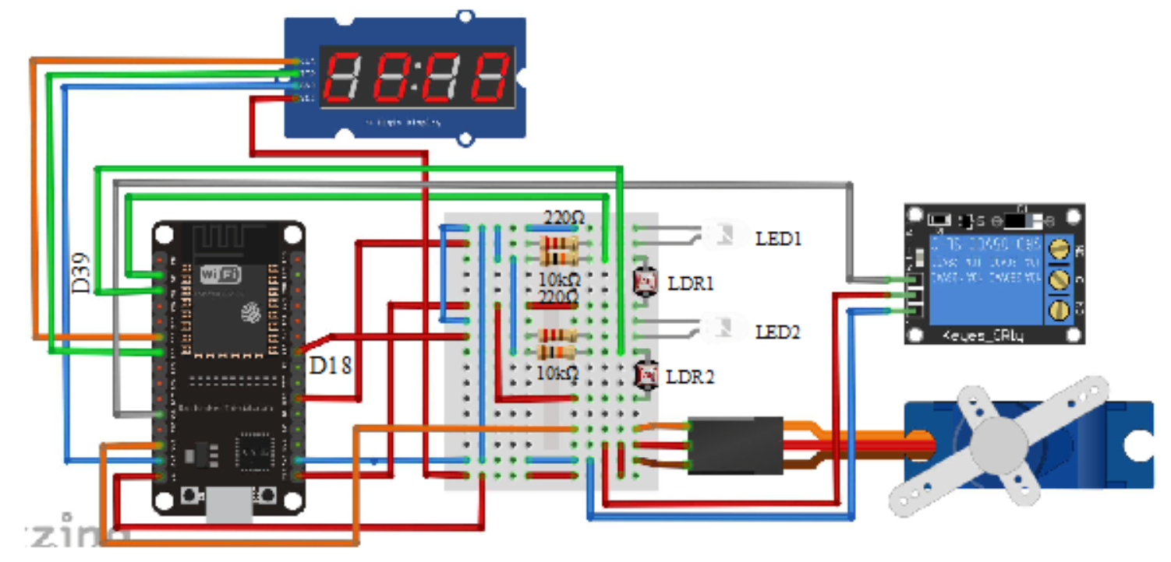
Oppdrag 7
Optisk sluse
Det skal lages en optisk sluse som registrerer retningen til de som passerer. Når noen går inn skal antallet økes og når noen går ut skal antallet reduseres.

Slide 17
Oppdrag 8
Suppler avansert optisk sluse med bom
Kombiner den optiske porten med servoen og bommen slik at den går opp når noen er på vei inn eller ut, og lukker når de har passert.
Oppdrag 9
Avansert optisk sluse med bom og visning av antall
Kombiner den optiske porten, bommen og telleren med displayet, og vis antallet i rommet til en hver tid.

Slide 18
Oppdrag 10
Avansert optisk sluse med bom, visning av antall og styring av rele
Kombiner den optiske porten med bommen og telleren med displayet og releet som slår på lyset når noen er i rommet og ellers har lyset slukket.

Slide 19
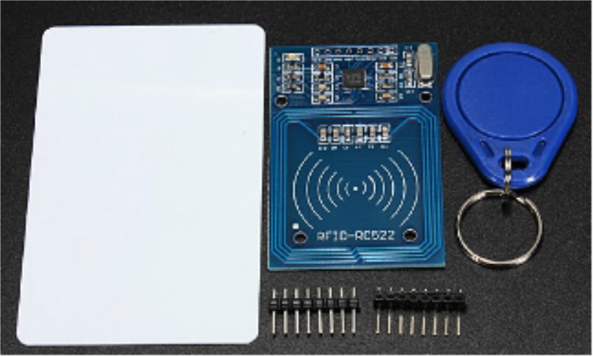
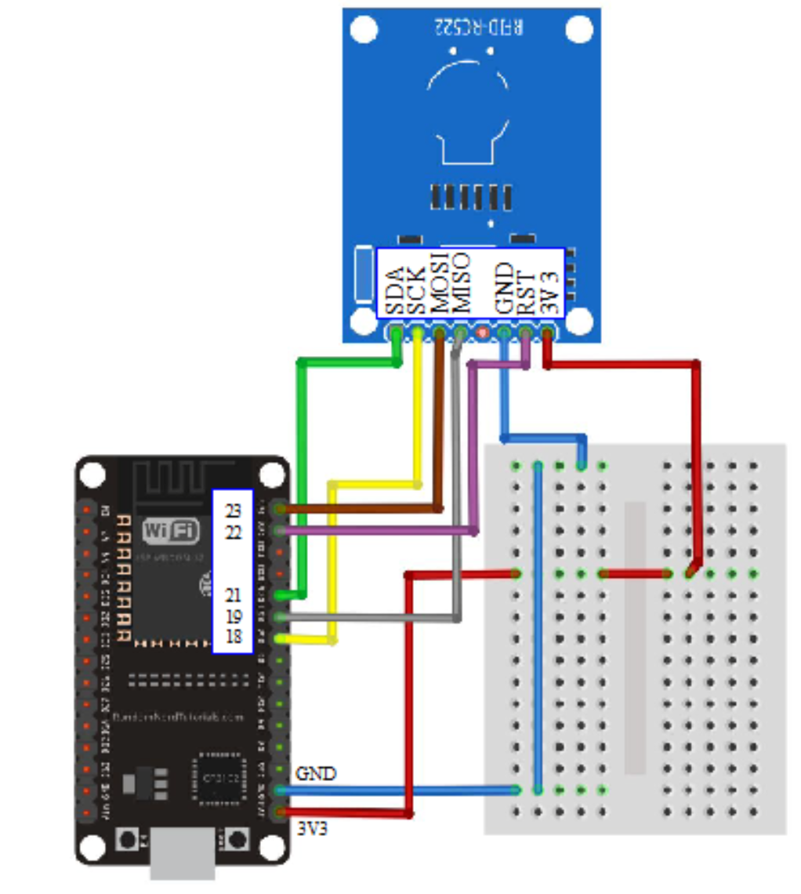
Oppdrag 11
RFID
Det skal lages et program som leser av RFID-kortleseren og viser ID-koden i monitoren. Denne koden skal senere legges inn som en kode som har adgang slik at bommen åpnes når ID-kortet forevises leseren.

Slide 20
Oppdrag 12
Program som gir tilgang for akkrediterte og åpner bommen
Kombiner RFID med åpning og lukking av bommen. Når et akkreditert kort nærmer seg RFID-leseren så åpner bommen. Sørg for at bommen åpnes når kortet godkjennes og lukkes etter 5 sekunder.
Oppdrag 13
Endelig sammenstilling av hele systemet
Kombiner RFID med avansert optisk portal, bommen som går opp og ned og tenning av lys. Antallet i rommet skal til en hver tid være oppdatert. En foreslår at bommen går opp så snart RFID-kortet er godkjent og er åpen til at den optiske slusa er passert. Når man forlater rommet er det tilstrekkelig å gå inn i den innerste portalen for at bommen skal gå opp.

Slide 21
ESP32

Slide 22
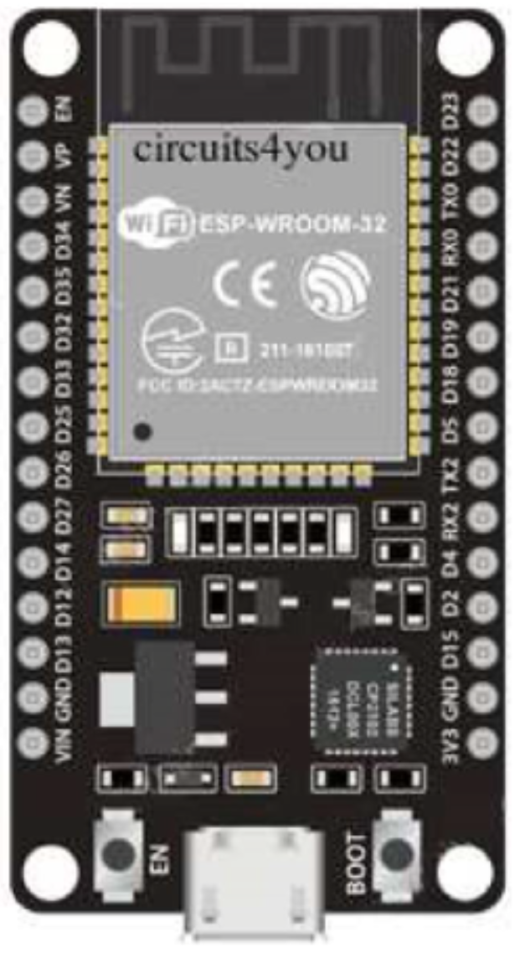
Hvorfor ESP32?
WiFi (8 mW)
BlueTooth
Raskere/Kraftigere
25 I/O-porter (4 bare inn)
15 x 12 bit ADC
2 x 8 bit DAC
8 x IR-kanaler
10 x Touch innganger
Intern temp. sensor
2 x SPI kanaler
1 x I²C
Klokkefrekvens 240 MHz

Slide 23
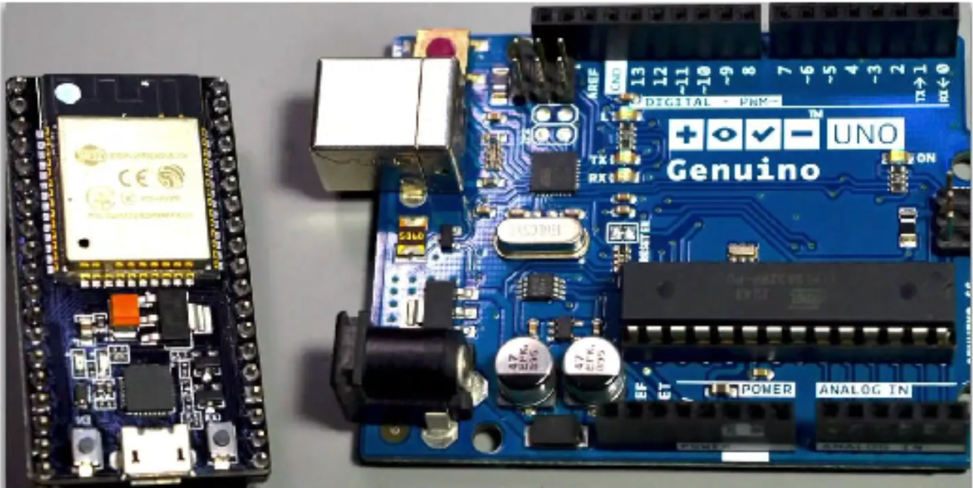
Likheter mellom Arduino og ESP32
Kan bruke samme editor
De aller fleste kommandoer er like
90% av bibliotekene utviklet for Arduino kan brukes for ESP32

Slide 24
Mange GPIO har flere funksjoner side 20

Slide 25
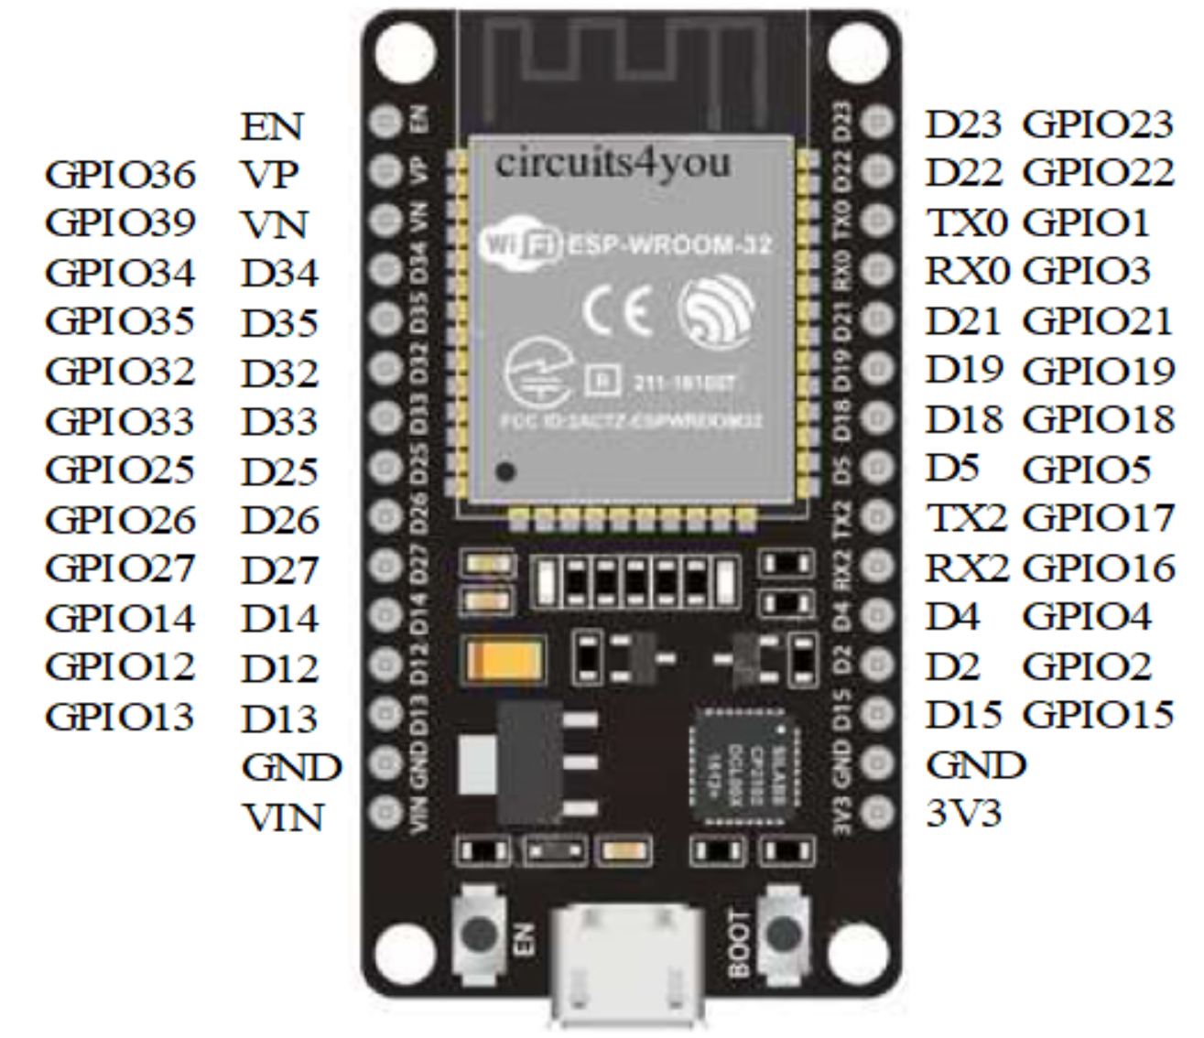
Forenklet oversikt over porter side 21

Slide 26
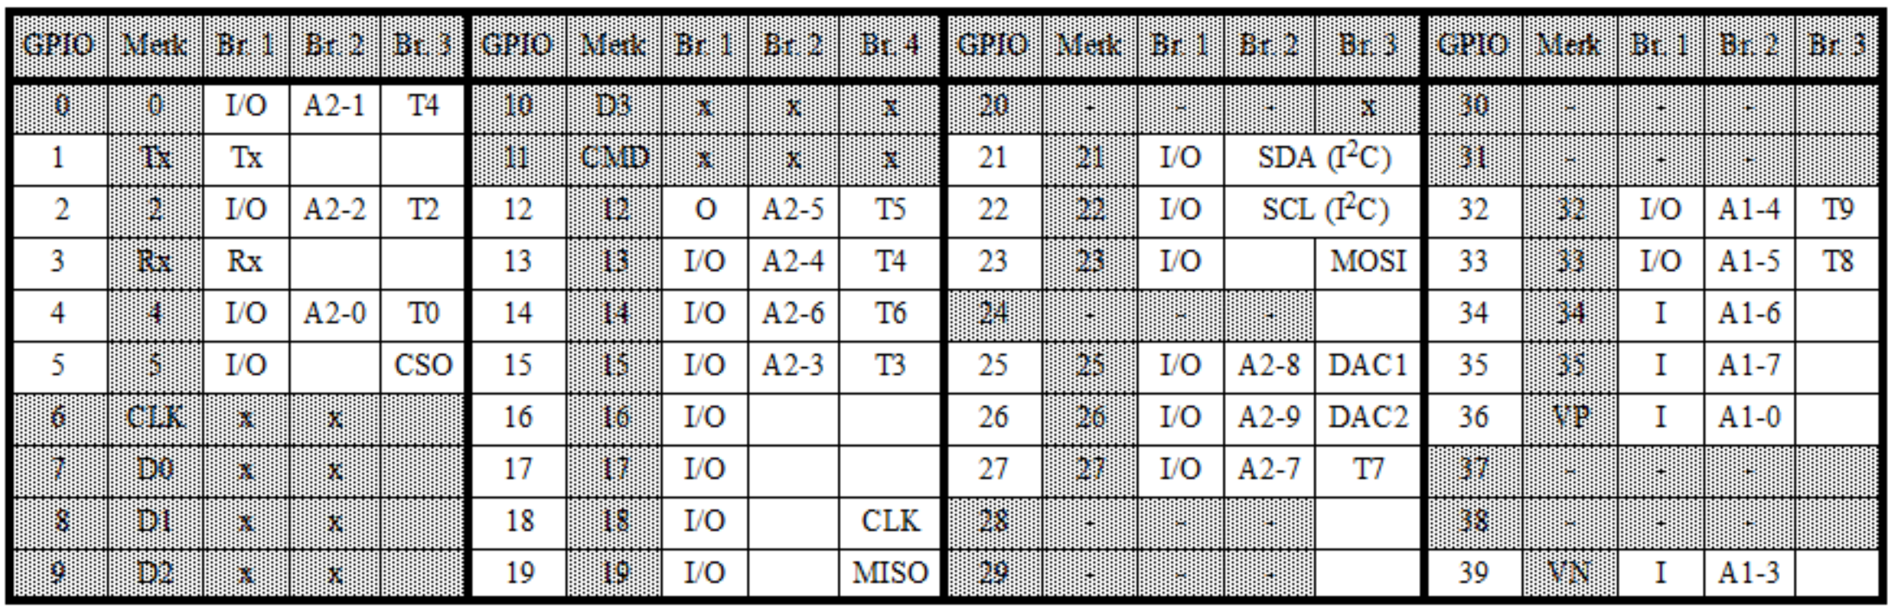
Oversikt over portene side 21

Slide 27
Installasjon av programvare for å kunne bruke ESP32 side 26 – 29

Slide 28
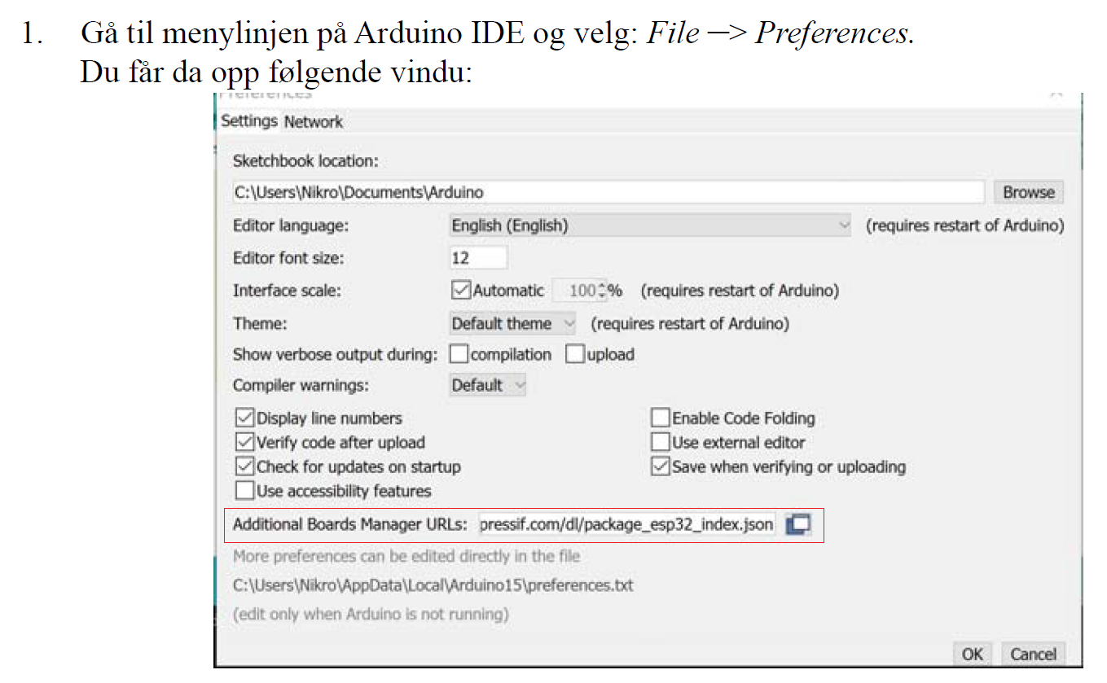
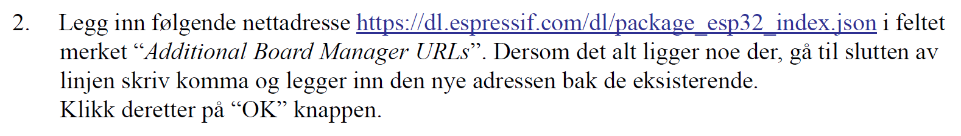
Installer ekstra programvare for å kunne kjøre ESP32 i Arduino programvare

Slide 29
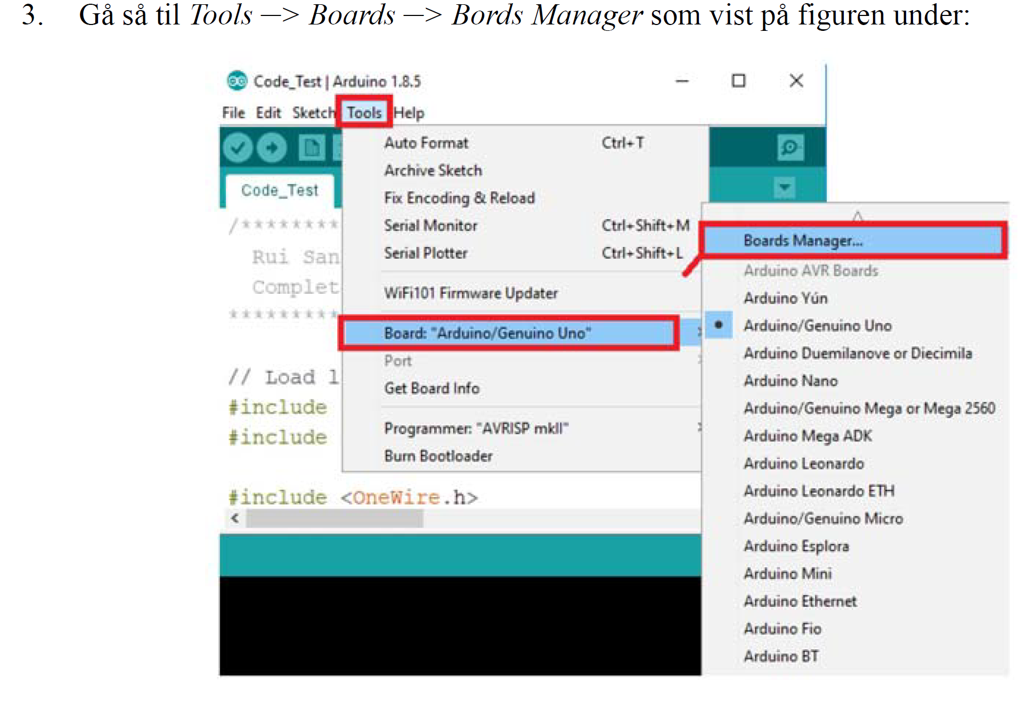
Velg riktig kort

Slide 30
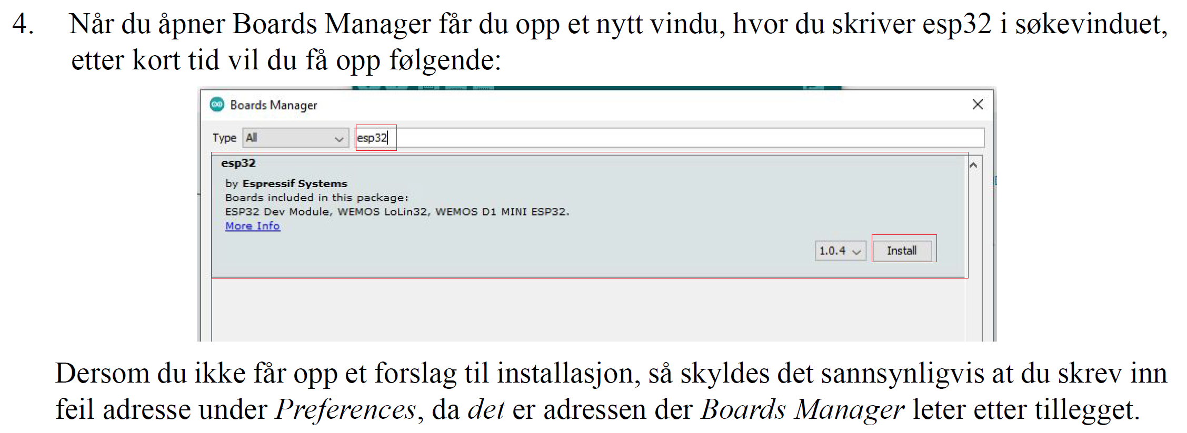
Installer programvaren

Slide 31
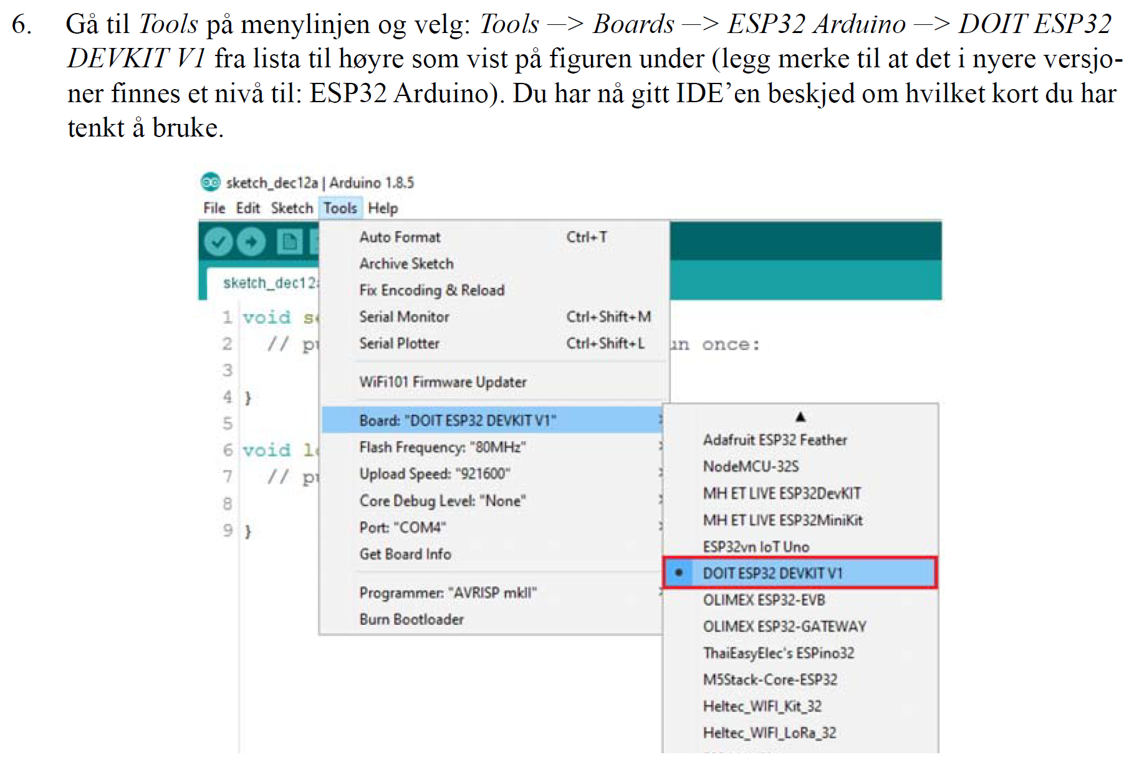
Velg riktig kort
DOIT ESP32 DEVKIT V1

Slide 32
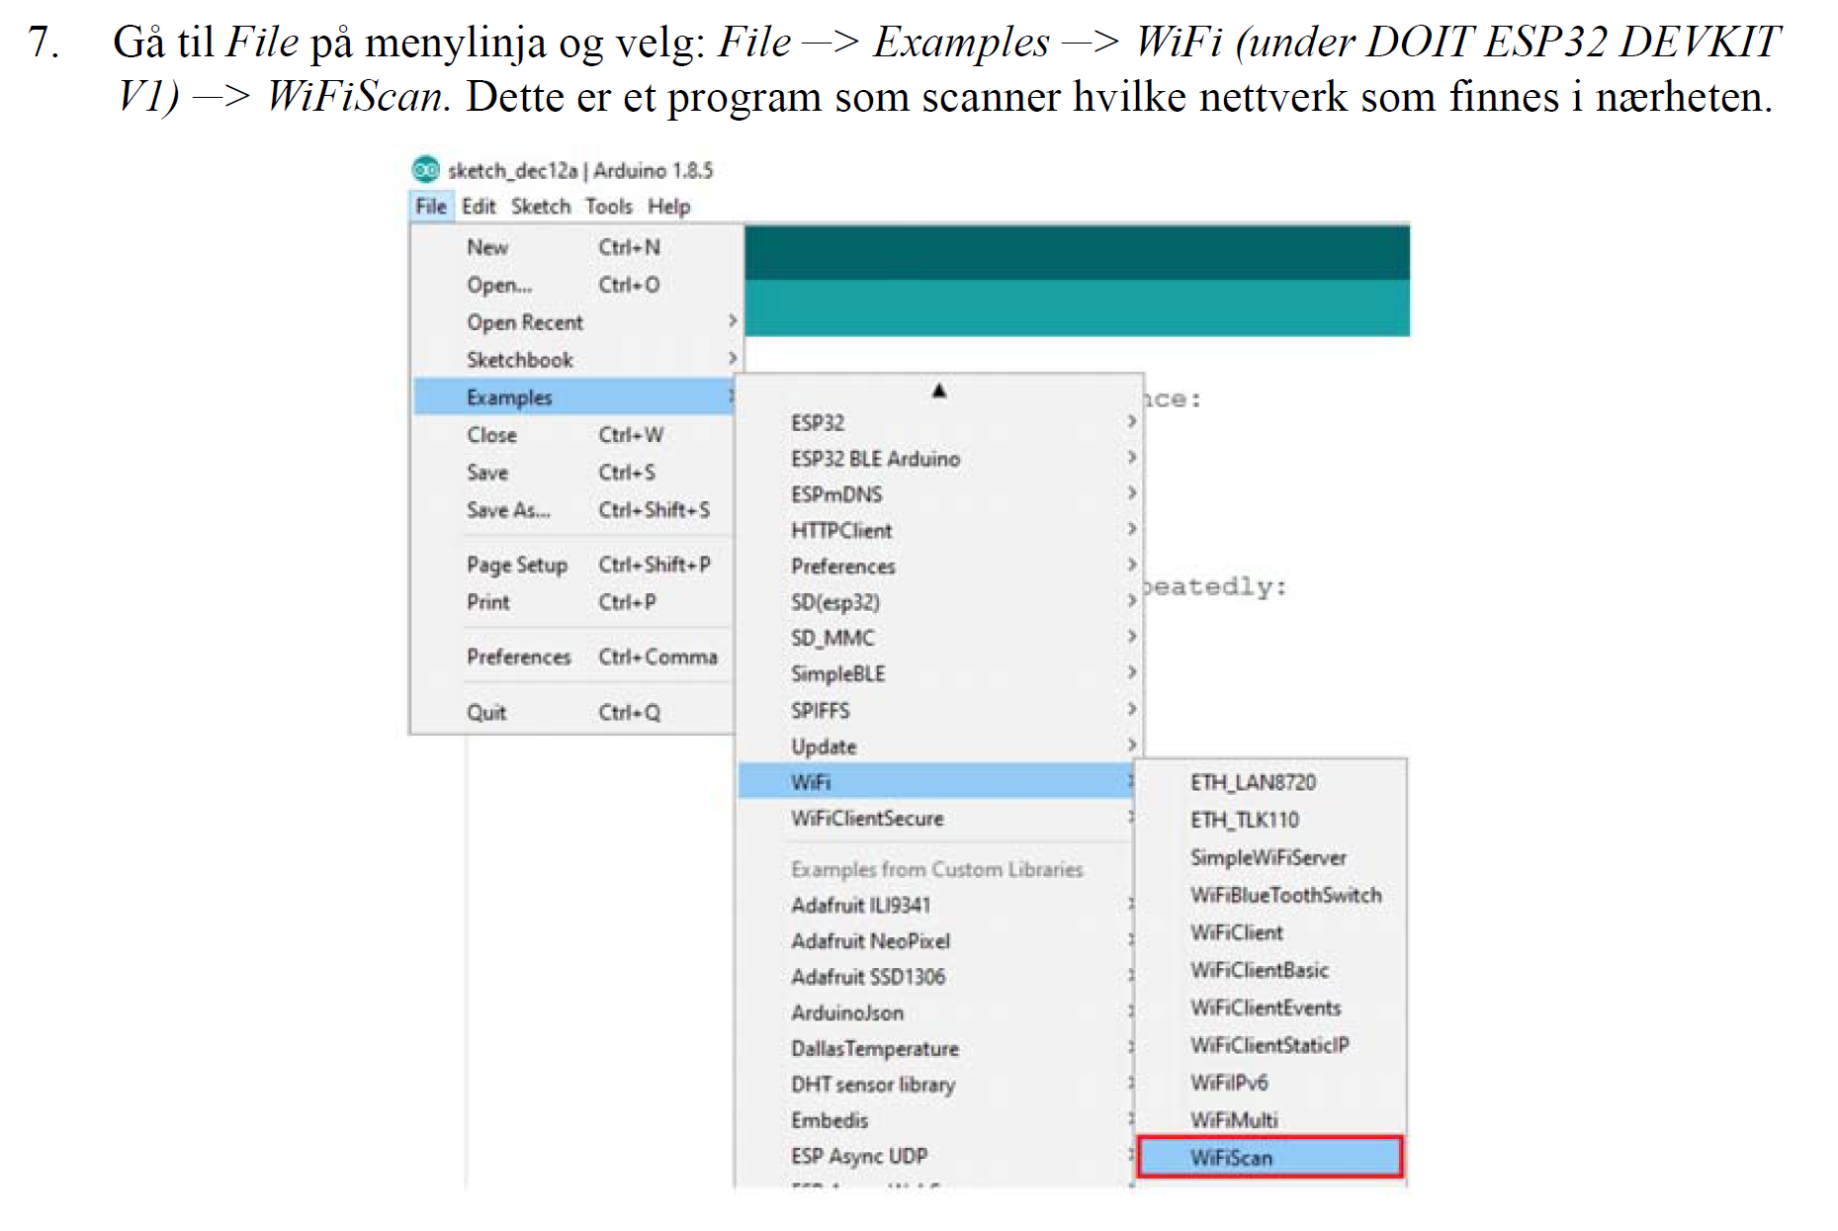
Last opp et testprogram

Slide 33
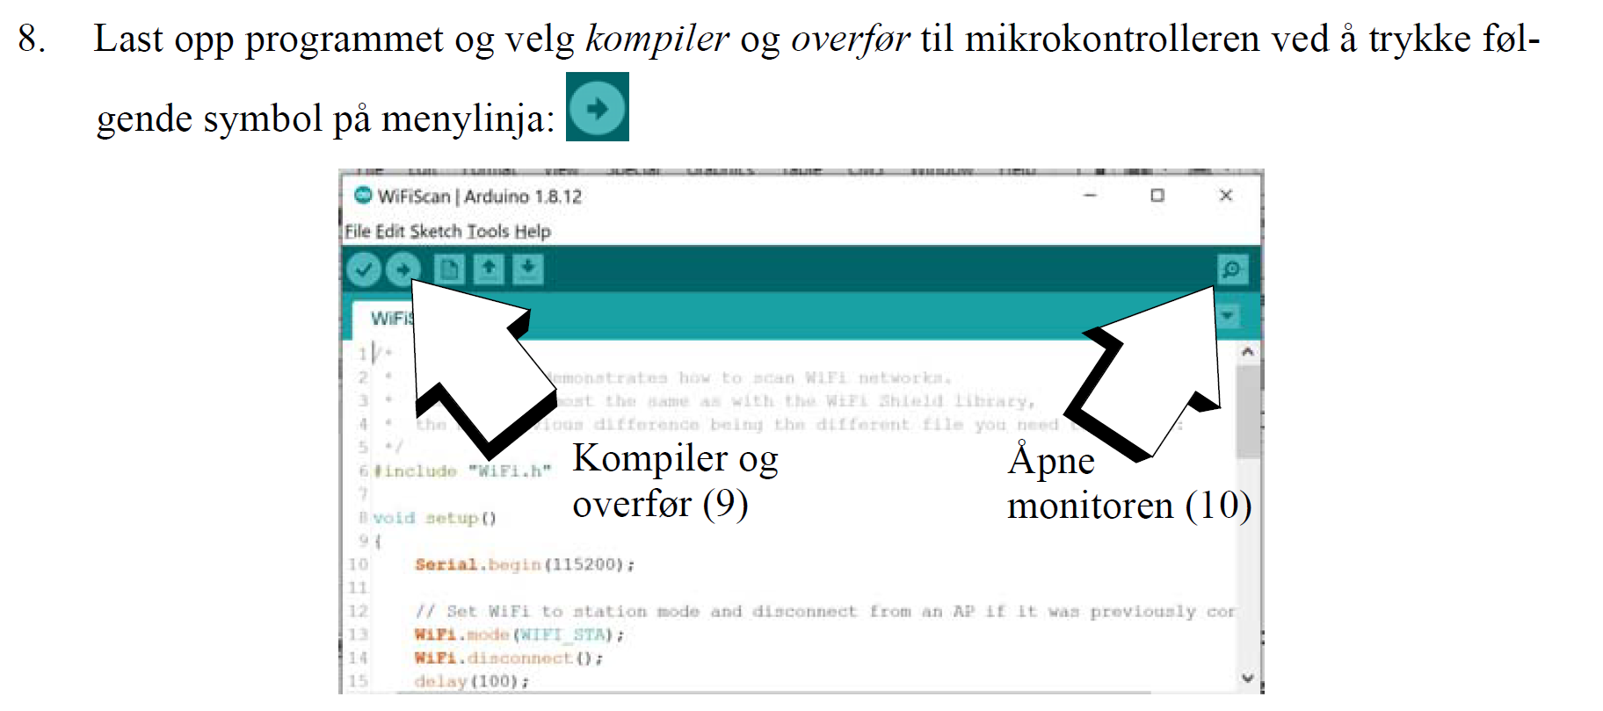
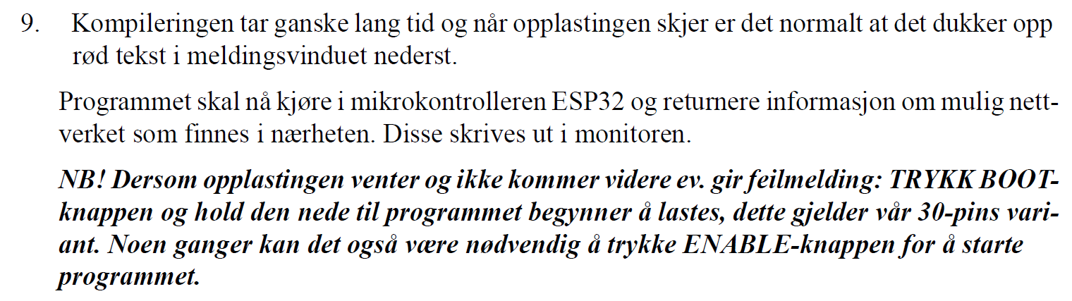
Kompiler og last opp programmet

Slide 34
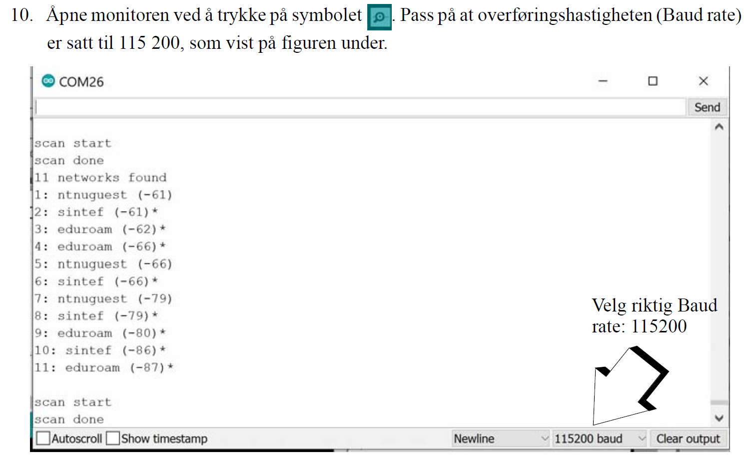
Oversikt over nettverk

Slide 35
Oppdrag 1
Optisk portal
Bruk av LDR og LED
Oppdrag 1: Lag et lite program som registrerer at noen passerer den optiske porten, likegyldig hvilken vei.

Slide 36
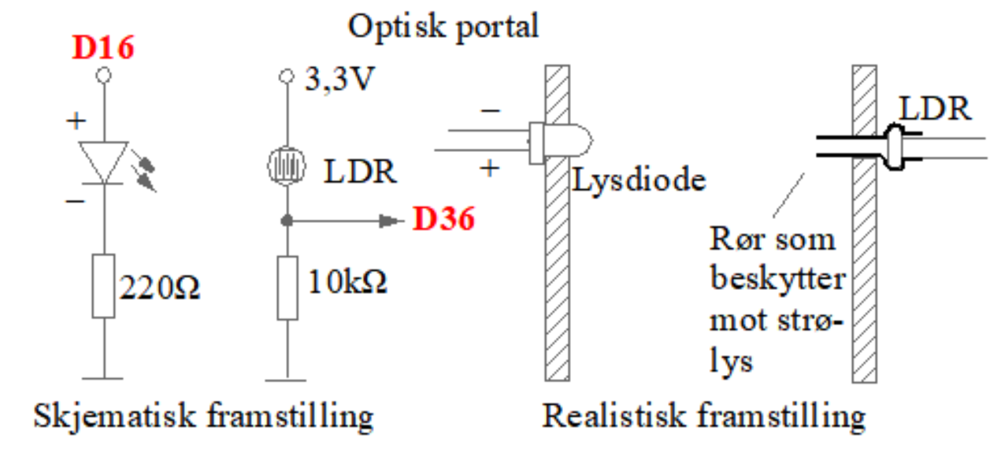
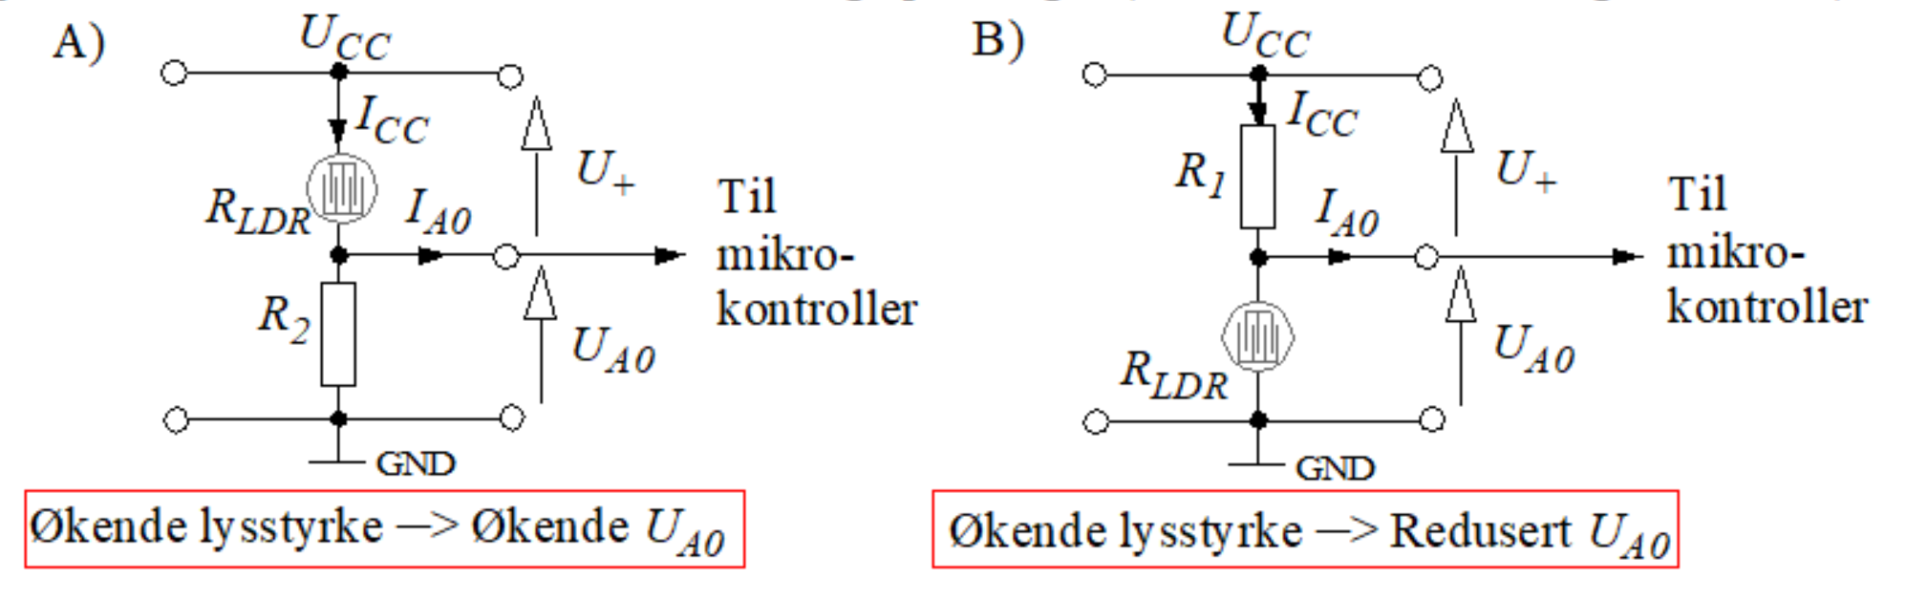
Optisk portal side 46 - 48

Slide 37
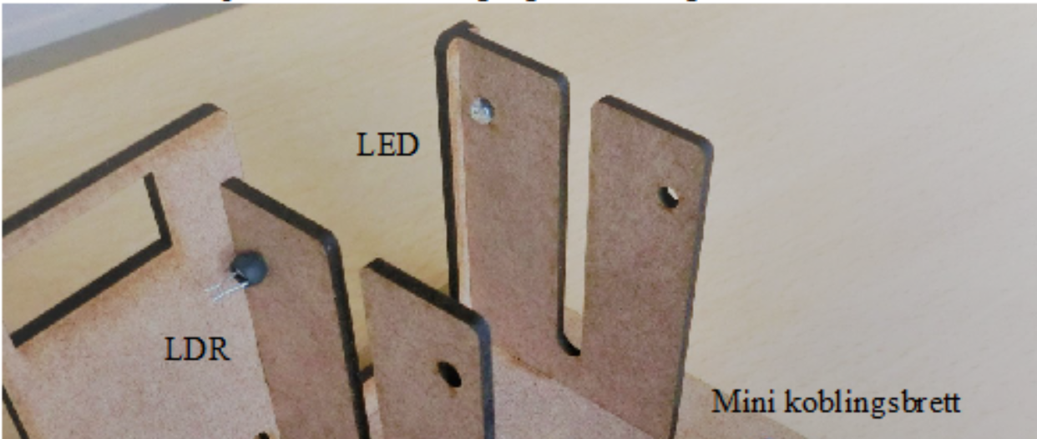
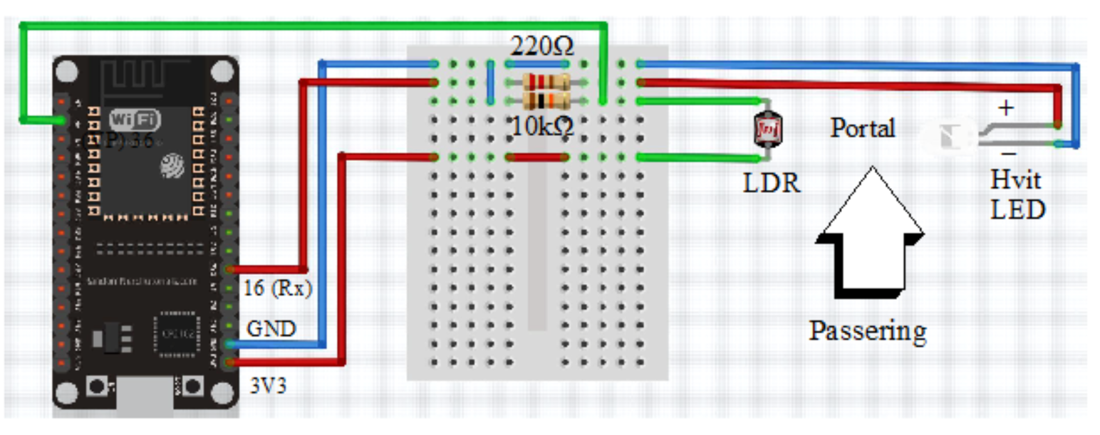
Optisk portal
D36

Slide 38
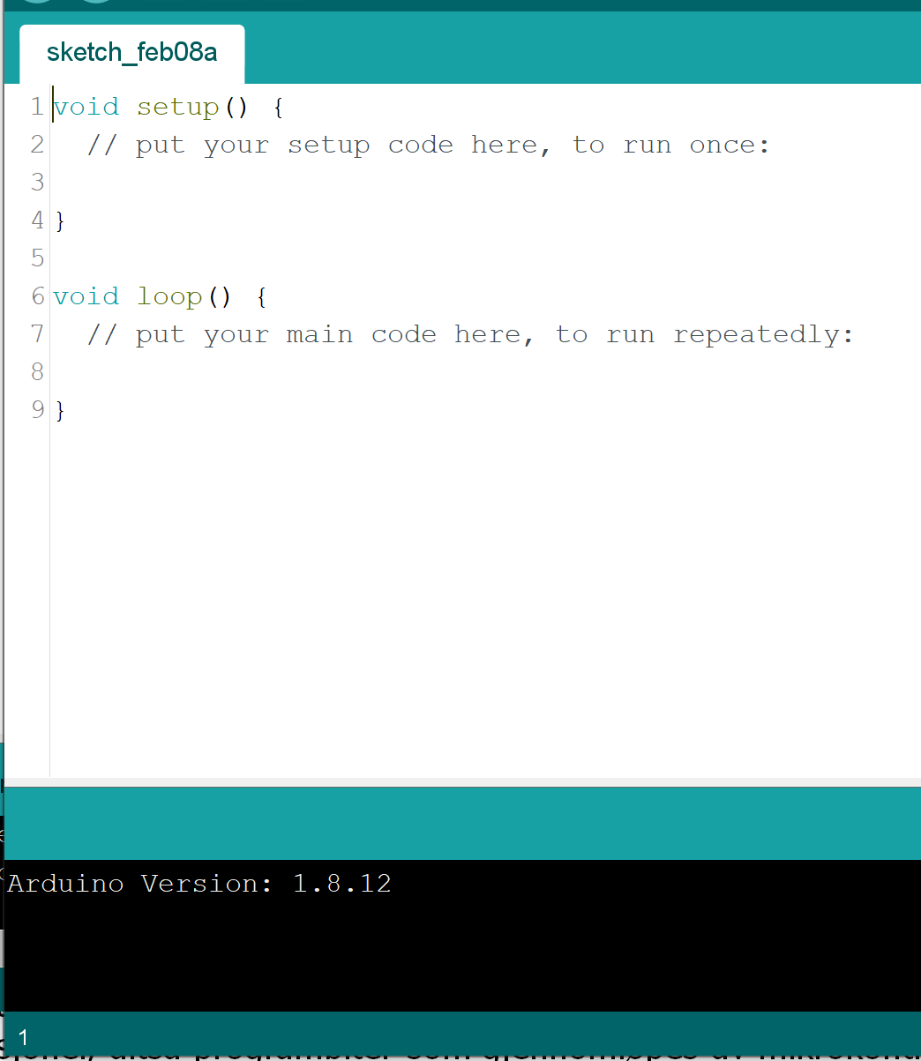
Enkel programmeringsstruktur
#include <bibliotek> // Inkluderer spesielle biblioteker
Deklarer globale variable
void setup()
{
// Koden i denne funksjonen kjører
// én gang ved oppstart
….
}
void loop()
{
// Koden i denne funksjonen går i endeløs loop
// Deklarer lokale variabler
// Programlinjer
…
}
start/reset
setup
loop
Notes:
Dette er Arduino standardstruktur. Setup() kjøres bare ved oppstart eller resett, deretter gjøres loop() om og om igjen. Både setup() og Loop() er funksjoner, altså programbiter som gjennomløpes av mikrokontrolleren og hvor innholdet utføres kommando for kommando.

Slide 39
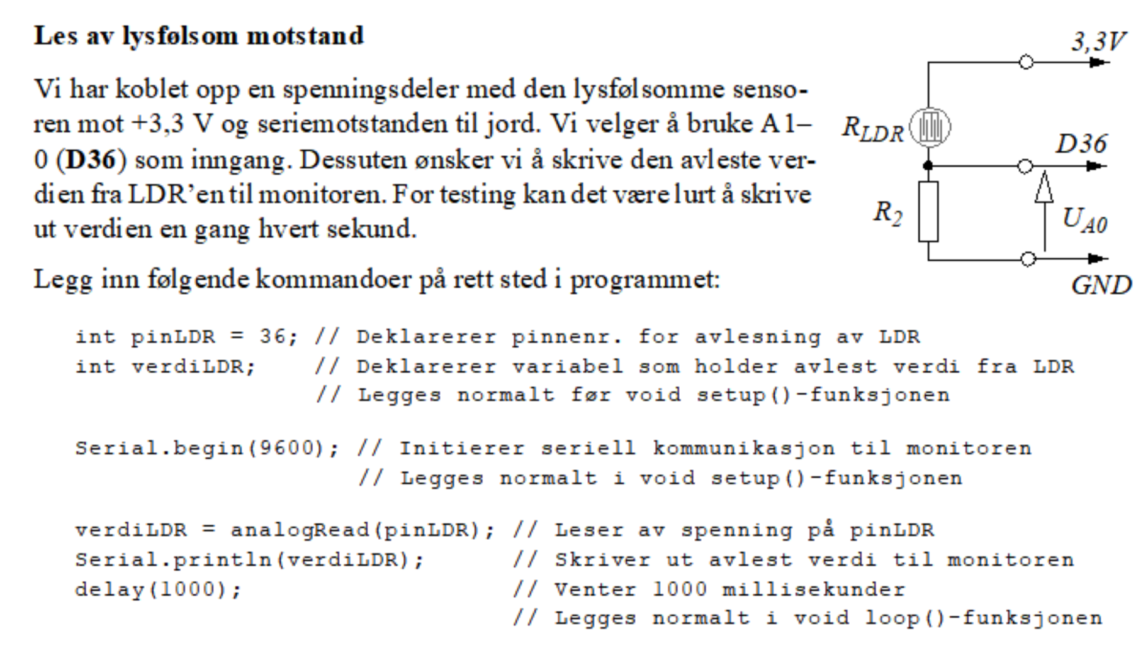
Program side 49
Husk å slå på lysdioden som er koblet til D16

Slide 40
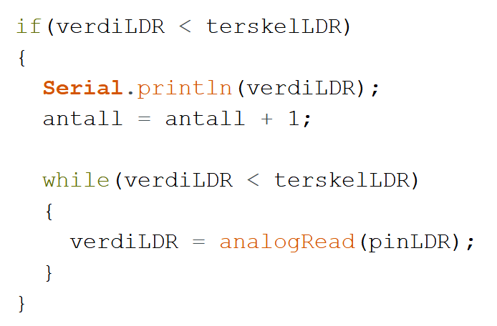
Legg inn terskelverdi
Legg inn en terskelverdi mht. lysnivået.
Registrer passering når lysnivået faller under terskelverdien

Slide 41
Arbeid på egen hånd

Slide 42
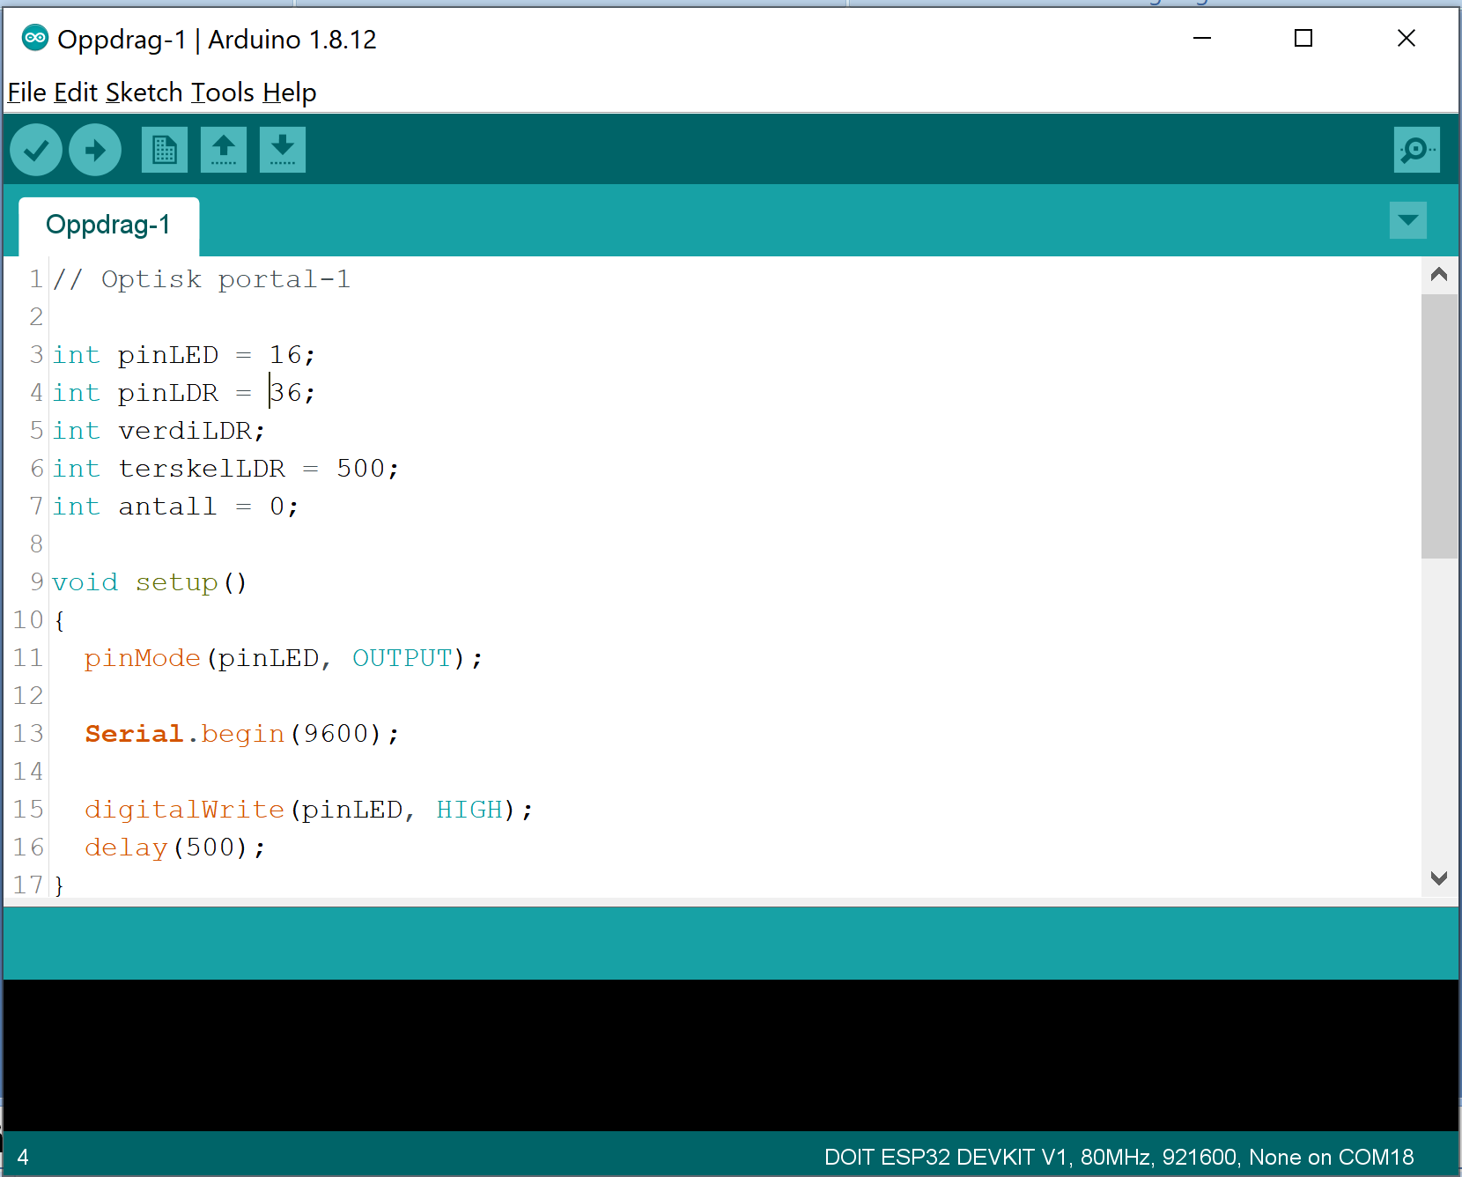
Gjennomgang av programmet

Slide 43
Oppdrag 2
Skriving til display
TM1637
Oppdrag 2: Lag et lite program som skriver ut tall til displayet TM1637.

Slide 44
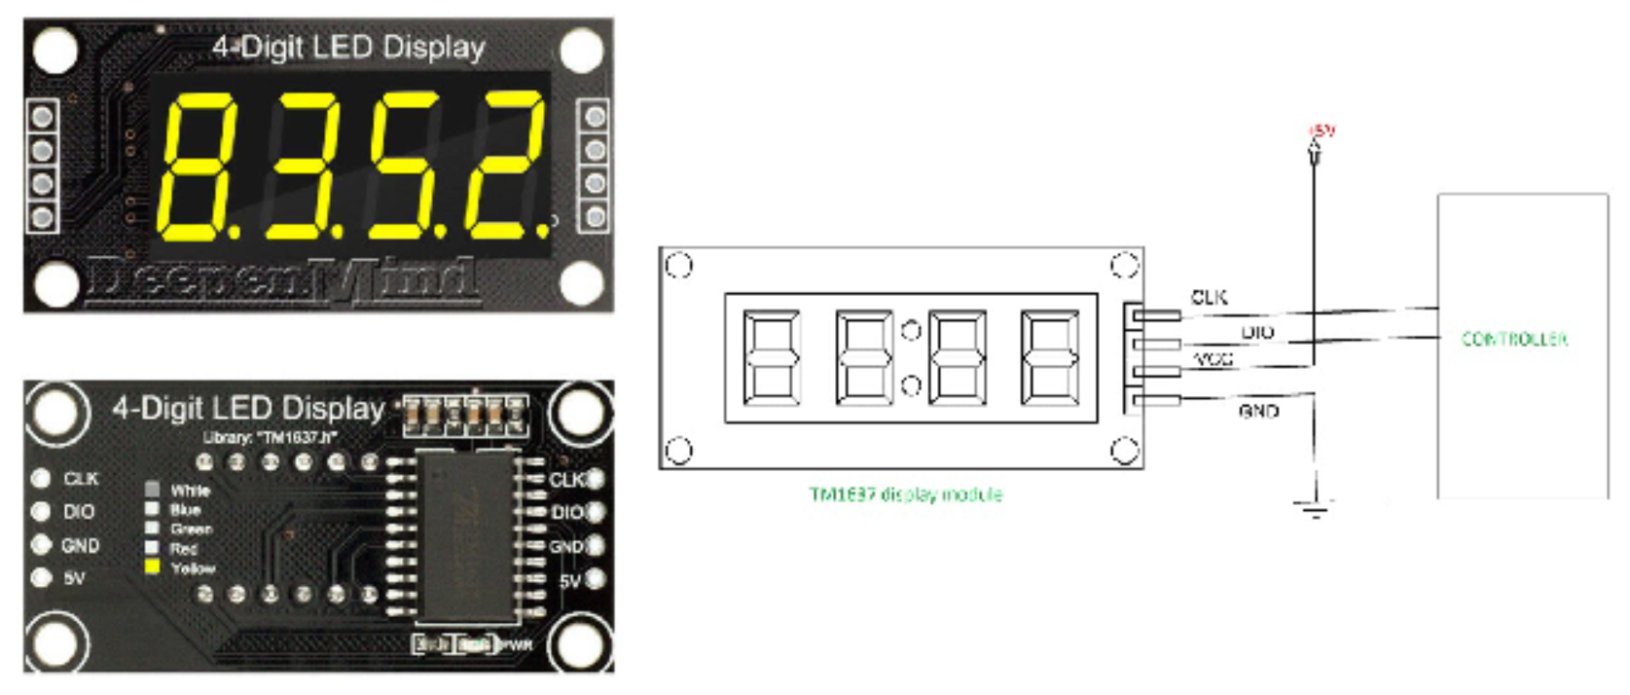
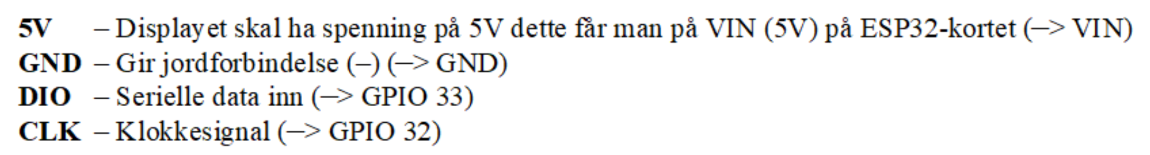
Display side 50-51

Slide 45
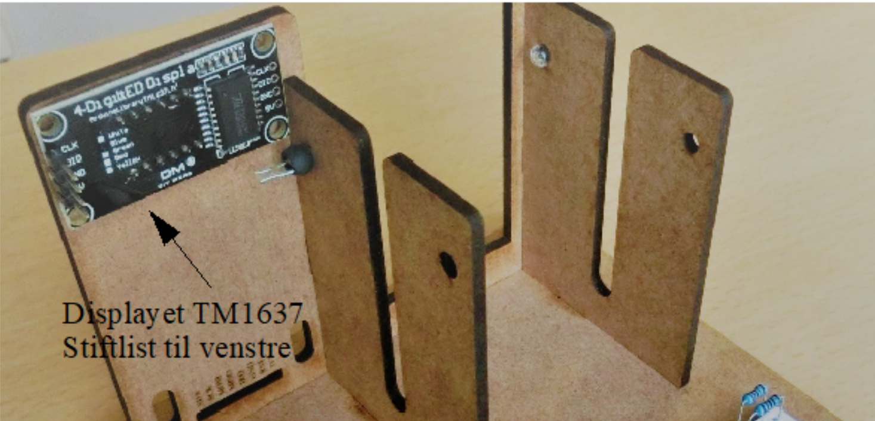

Display side 51 – 52

Slide 46
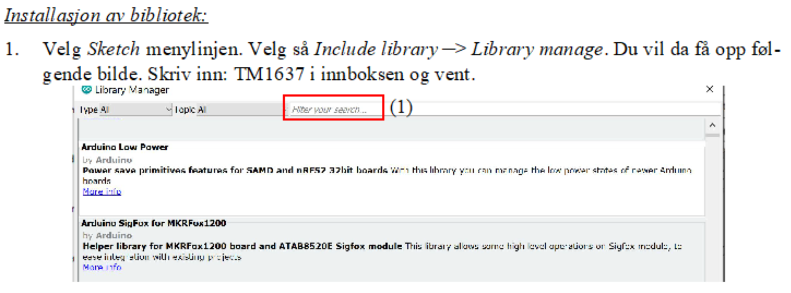
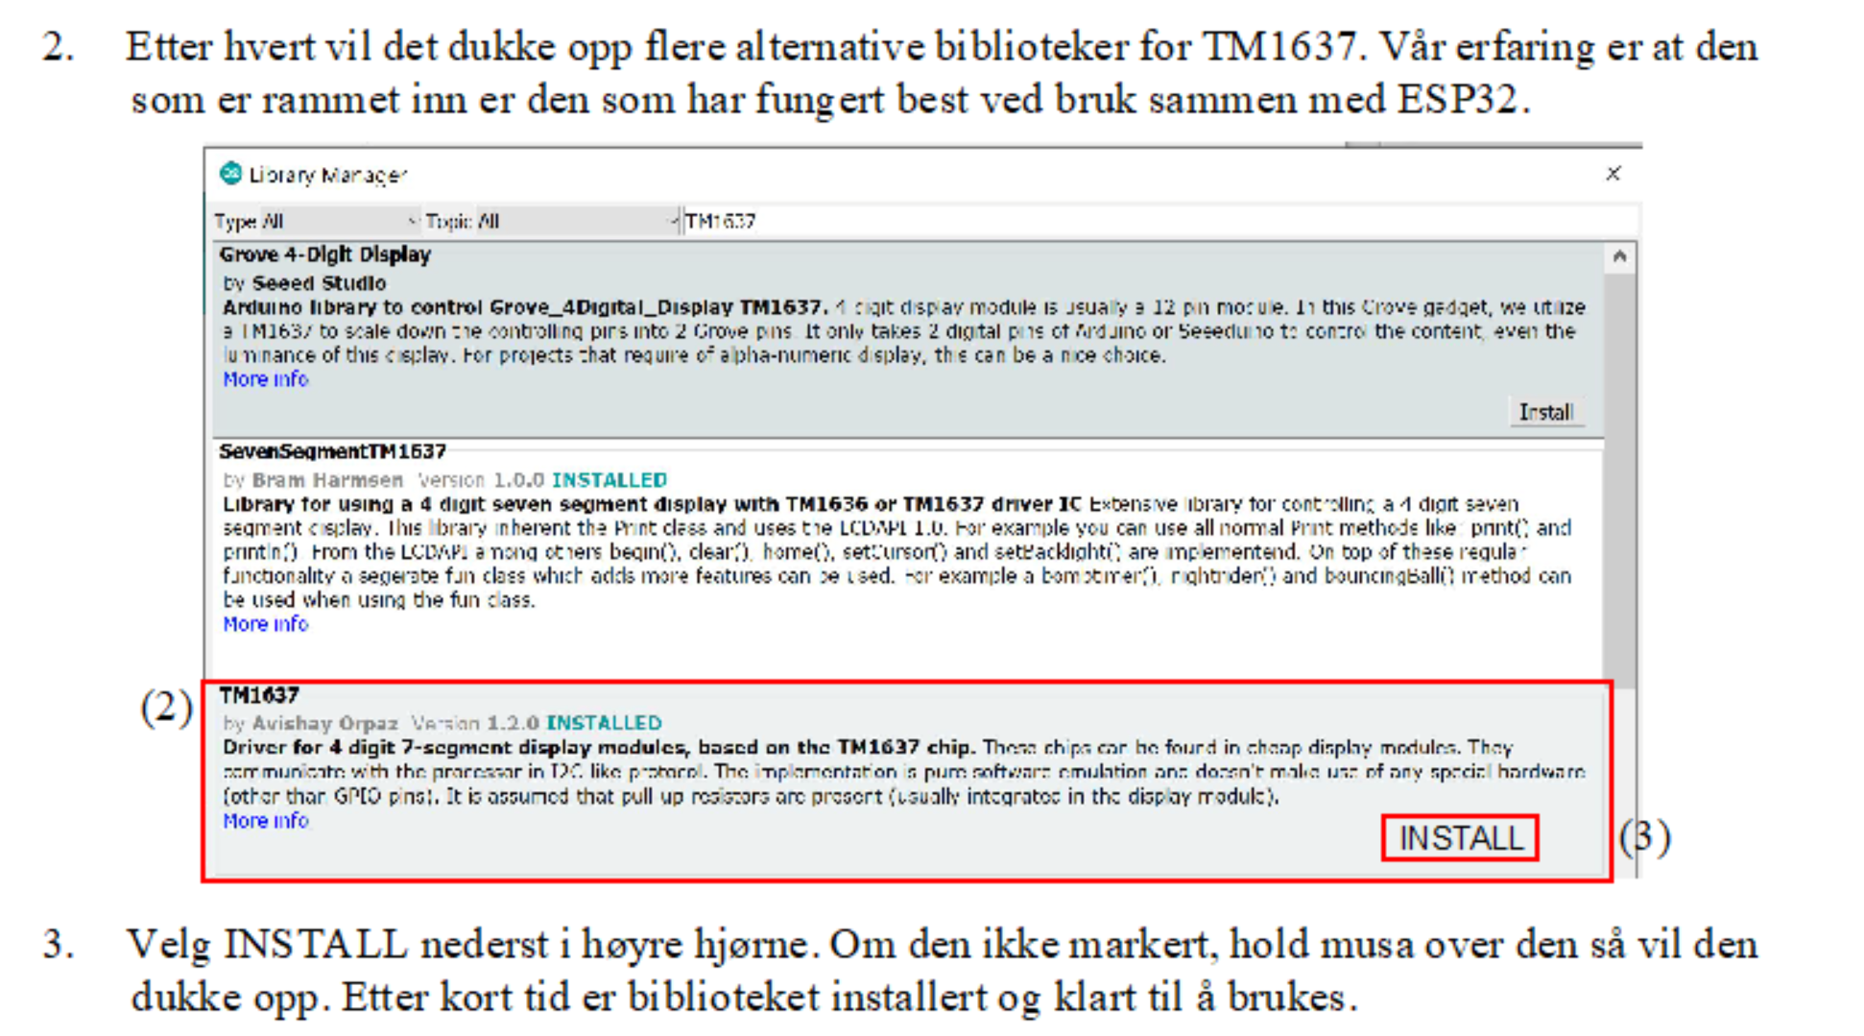
Programmet side 52 – 54

Slide 47


Programmet (test-program) side 54 – 55

Slide 48
Arbeid på egen hånd

Slide 49

Gjennomgang av programmet

Slide 50
Oppdrag 3
Skriv antall passeringer til display
Oppdrag 3: Lag et program som registrerer passeringer og viser antallet på displayet.

Slide 51
Kombiner oppdrag 1 og 2 side 56
Unngå dobbel deklarasjon av variabler
Rekkefølgen i void setup() er ikke viktig
Det som står i setup() og loop() skal fortsatt stå der
Tenk gjennom rekkefølgen av kommandoer i loop()
Skriv ut avlest verdi på LDR slik at terskelverdien blir riktig

Slide 52
Arbeid på egen hånd

Slide 53

Gjennomgang av programmet

Slide 54
Oppdrag 4
Bruk av servo
Oppdrag 4: Monter og programmer en bom som er plassert i døråpningen. Bommen skal åpnes hvert 10 sekund, og lukkes etter å ha stått helt åpen i 3,5 sekund.

Slide 55



Servoer side 55 – 57

Slide 56


Servoer side 55 – 57

Slide 57


Pulsbredde modulasjon (PWM)
analogWrite(LEDpin, Brightness);
Brightness = 0 - 255

Slide 58
Programmering av servo
#include <Servo.h> // Før void setup()
Servo myservo; // Før void setup()
int pos; // Før void setup()
myservo.attach(13); // I setup()
myservo.write(pos); // I loop()

Slide 59
Arbeid på egen hånd

Slide 60

Gjennomgang av programmet

Slide 61
Oppdrag 5
Kombiner, telling, display og servo
Oppdrag 5: Kombiner program oppdrag-3 med oppdrag-4 slik at bommen går opp hver gang noen passerer den optiske porten samtidig som antallet passeringer telles og vises i displayet.

Slide 62
Kombiner oppdrag 3 og 4 side 56
Unngå dobbel deklarasjon av variabler
Rekkefølgen i void setup() er ikke viktig
Det som står i setup() og loop() skal fortsatt stå der
Tenk gjennom rekkefølgen av kommandoer i loop()

Slide 63
Arbeid på egen hånd

Slide 64

Gjennomgang av programmet

Slide 65
Oppdrag 6
Kombiner, telling, display, servo og rele
Oppdrag 6: Slå på lyset når det er personer i rommet og slå det av når det er tomt.

Slide 66



Rele side 65 – 70

Slide 67

To typer releer
CH1
DC- (GND)
DC+ (5V)
IN
GND
Vcc (5V)

Slide 68


Oppkobling av rele

Slide 69
Arbeid på egen hånd

Slide 70

Gjennomgang av programmet

Slide 71
Oppdrag 7
Avansert optisk sluse
Oppdrag 7 Det skal lages en optisk sluse som registrerer retningen til de som passerer. Når noen går inn skal antallet økes og når noen går ut skal antallet reduseres.

Slide 72

Montering av avansert optisk sluse

Slide 73

Oppkobling av avansert optisk sluse

Slide 74





Bruk av flagg

Slide 75



Programmet

Slide 76
Arbeid på egen hånd

Slide 77

Gjennomgang av programmet

Slide 78
Oppdrag 8
Avansert optisk sluse med bom
Oppdrag 8 Kombiner den optiske porten med servoen og bommen slik at den går opp når noen er på vei inn eller ut, og lukker når de har passert.

Slide 79
Avansert optisk sluse med bom
Det anbefales å ta utgangspunkt i oppdrag 7 og så legge inn kommandoene for styring av bommen. Se oppdrag 4 eller 5.
Det gjelder å identifisere hvilke kommandoer som er knyttet til styring av bommen og så plassere de på rett plass i koden til oppdrag 7.

Slide 80
Arbeid på egen hånd

Slide 81

Gjennomgang av programmet

Slide 82
Oppdrag 9
Avansert optisk sluse med bom og display
Oppdrag 9 Kombiner den optiske porten, bommen og telleren med displayet, og vis antallet i rommet til en hver tid.

Slide 83
Avansert optisk sluse med bom og display
Det anbefales å ta utgangspunkt i oppdrag 8 og så legge inn kommandoene for skriving til display. Se for eksempel oppdrag 2.
Det gjelder å identifisere hvilke kommandoer som er knyttet til skriving til display og så plassere de på rett plass i koden til oppdrag 8.

Slide 84
Arbeid på egen hånd

Slide 85

Gjennomgang av programmet

Slide 86
Oppdrag 10
Avansert optisk sluse med bom, display og rele
Oppdrag 10 Kombiner den optiske porten med bommen og telleren med displayet og releet som slår på lyset når noen er i rommet og ellers holder lyset slukket.

Slide 87
Avansert optisk sluse med bom, display og rele
Det anbefales å ta utgangspunkt i oppdrag 9 og så legge inn kommandoene for skriving til releet. Se for eksempel oppdrag 6.
Det gjelder å identifisere hvilke kommandoer som er knyttet til releet og så plassere de på rett plass i koden til oppdrag 9.

Slide 88
Arbeid på egen hånd

Slide 89

Gjennomgang av programmet

Slide 90
Program for kursdagen
Prosjekt: Lag adgangskontroll – Dag 2

Slide 91
Oppdrag 11
RFID
Oppdrag 11 Det skal lages et program som leser av RFID-kortleseren og viser ID-koden i monitoren. Denne koden skal senere legges inn som en kode som har adgang slik at bommen åpnes når ID-kortet forevises leseren.

Slide 92


RFID RC522
Leseenhet
Leseenhet
ID-kort
ID-kort
Leseenhet (sender-mottaker)
13,56MHz
I²C (424kBit/s) eller SPI (10Mbit/s)
3,3V spenningsforsyning
Tåler 5V

Slide 93


Montering

Slide 94

SPI-bussen
Serial Peripheral Interface
Utviklet av Motorola i 1979
Fungerer i full duplex opp til noen MHz
Over korte avstander
Fire signals buss:
SCLK – Serial clock
MOSI – Master Out Slave In
MISO – Master In Slave Out
SS – Slave select (Chip select – alternativt adresse)

Slide 95

SPI-bussen
Master velger hvilken slave den vil kommunisere med ved hjelp av SS1, 2 og 3

Slide 96

SPI-bussen
Dataene klokkes ut og inn av registrene samtidig fra master og fra slave. Lengden på registrene kan variere, men 8 og 16 bit er vanlig.

Slide 97


Oppkobling kun RFID
Bruker SPI-buss
Kunne også brukt I²C-buss

Slide 98
RC522 pakken
Leseenhet
Leseenhet
ID-kort
ID-kort
Energien som skal til for å drive elektronikken i kortet overføres trådløst idet kortet skal leses

Slide 99

Dataformat
RFID
16 sektorer a 4 blokker
Hver blokk har 16 byte
De 8 første byte holder ID-koden (Manufacturer data)
Manufacturer data:
  IC-manufacturer data
  Unic identifier
Totalt 1024 byte

Slide 100


Programvare

Slide 101


Programvare

Slide 102


Programvare

Slide 103

Programvare

Slide 104
Arbeid på egen hånd

Slide 105

Gjennomgang av programmet

Slide 106
Oppdrag 12
Sammenstilling RFID og servo
Oppdrag 12: Kombiner RFID med åpning og lukking av bommen. Når et akkreditert kort nærmer seg RFID-leseren så åpner bommen. Sørg for at bommen åpnes når kortet godkjennes og lukkes etter 5 sekunder.

Slide 107
Kombiner oppdrag 11 og 4
Legg inn programkode slik at bommen åpner seg når kortet legges inn til RFID-leseren

Slide 108
Arbeid på egen hånd

Slide 109

Gjennomgang av programmet

Slide 110
Oppdrag 13
Endelig sammenstilling av hele systemet
Oppdrag 13 Kombiner RFID med avansert optisk portal, bommen som går opp og ned og tenning av lys. Antallet i rommet skal til en hver tid være oppdatert. En foreslår at bommen går opp så snart RFID-kortet er godkjent og er åpen til at den optiske slusa er passert. Når man forlater rommet er det tilstrekkelig å gå inn i den innerste portalen for at bommen skal gå opp.

Slide 111
Arbeid på egen hånd

